Slide 1

Muralto
Die capitanei von locarno
Und die Reformation

Slide 2
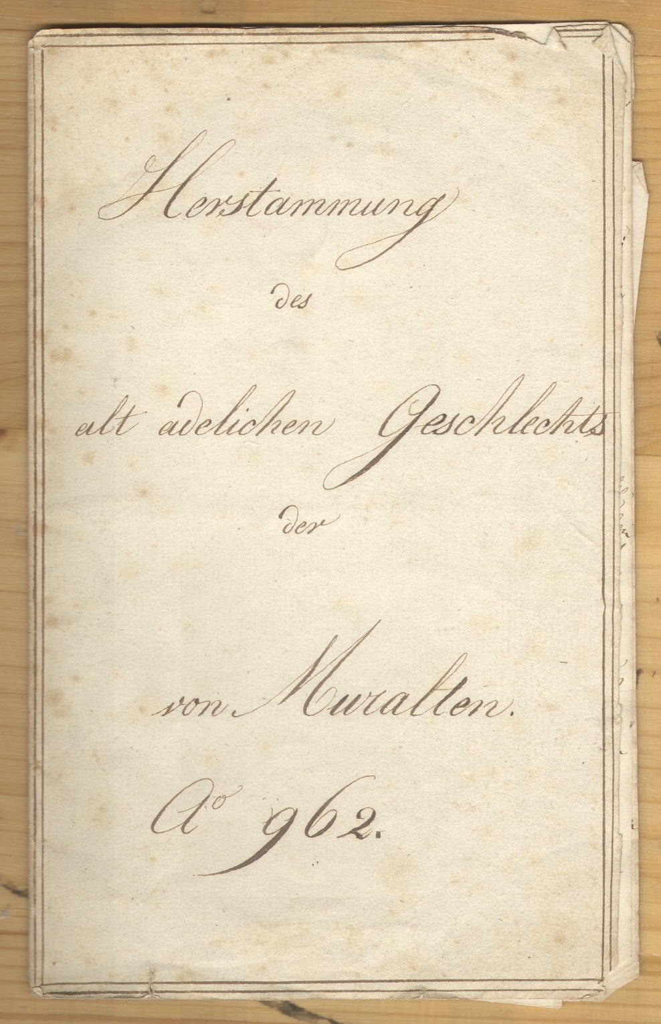


Slide 3
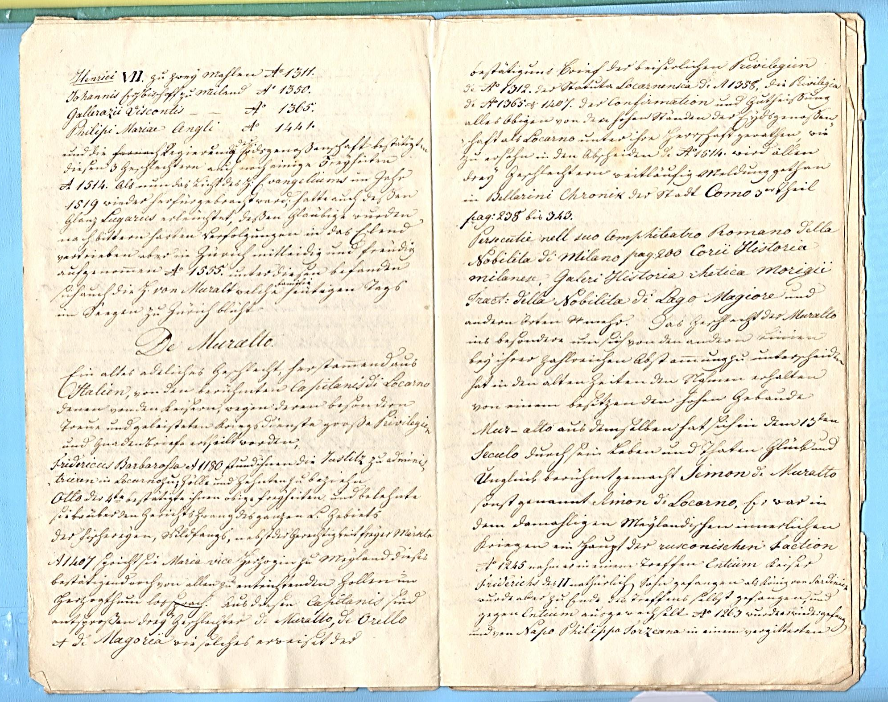

Slide 4
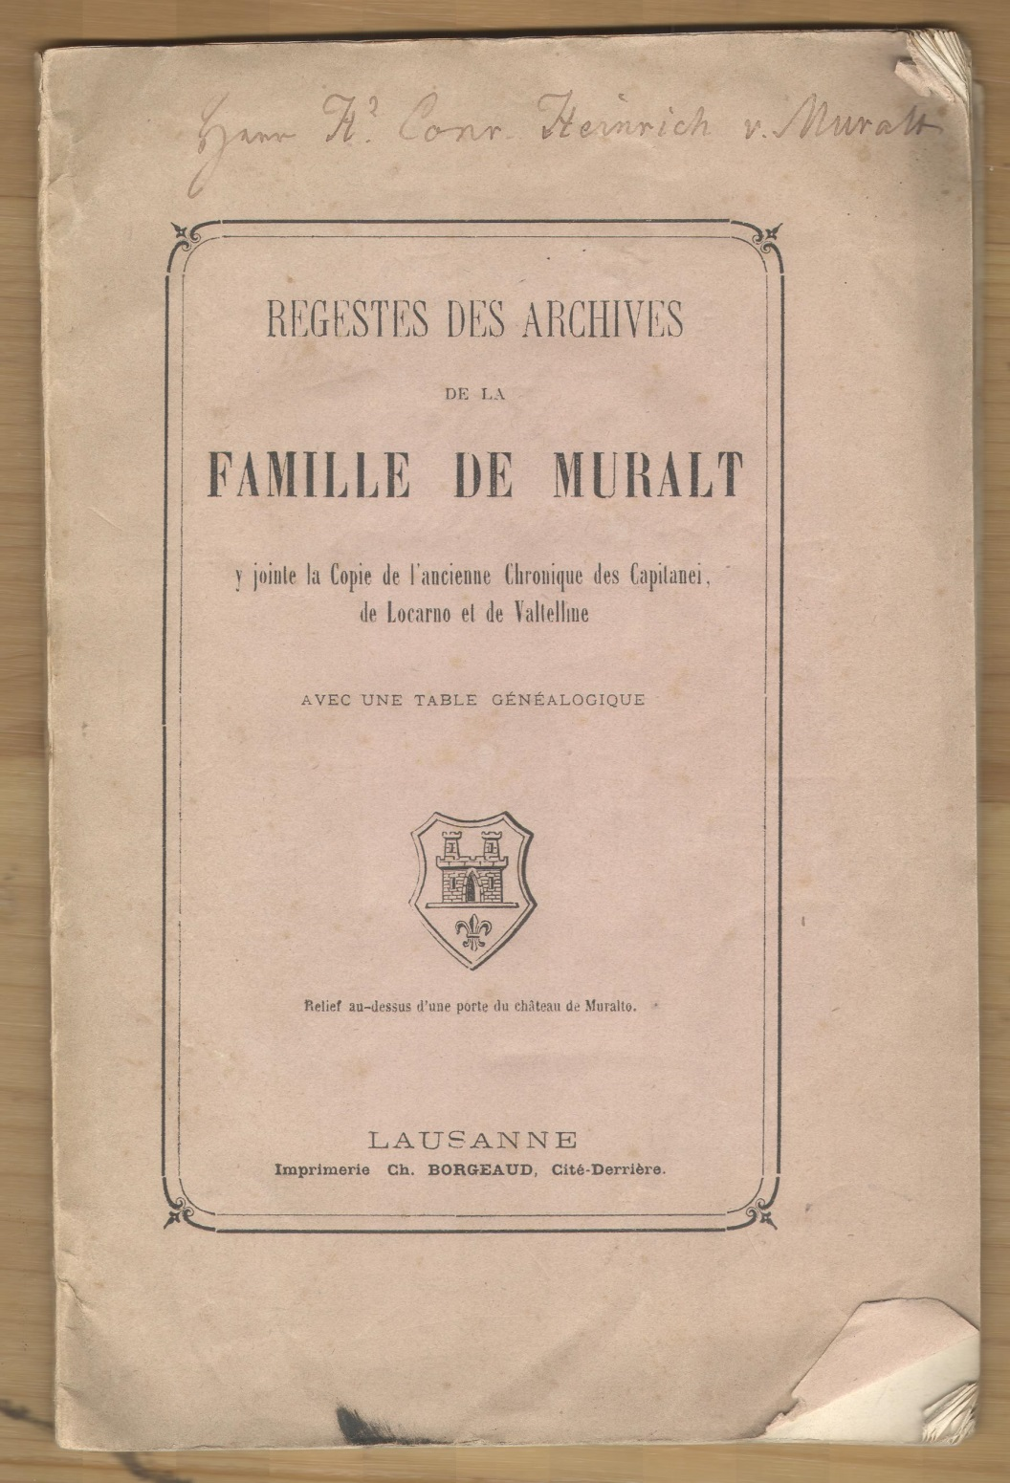

Slide 5
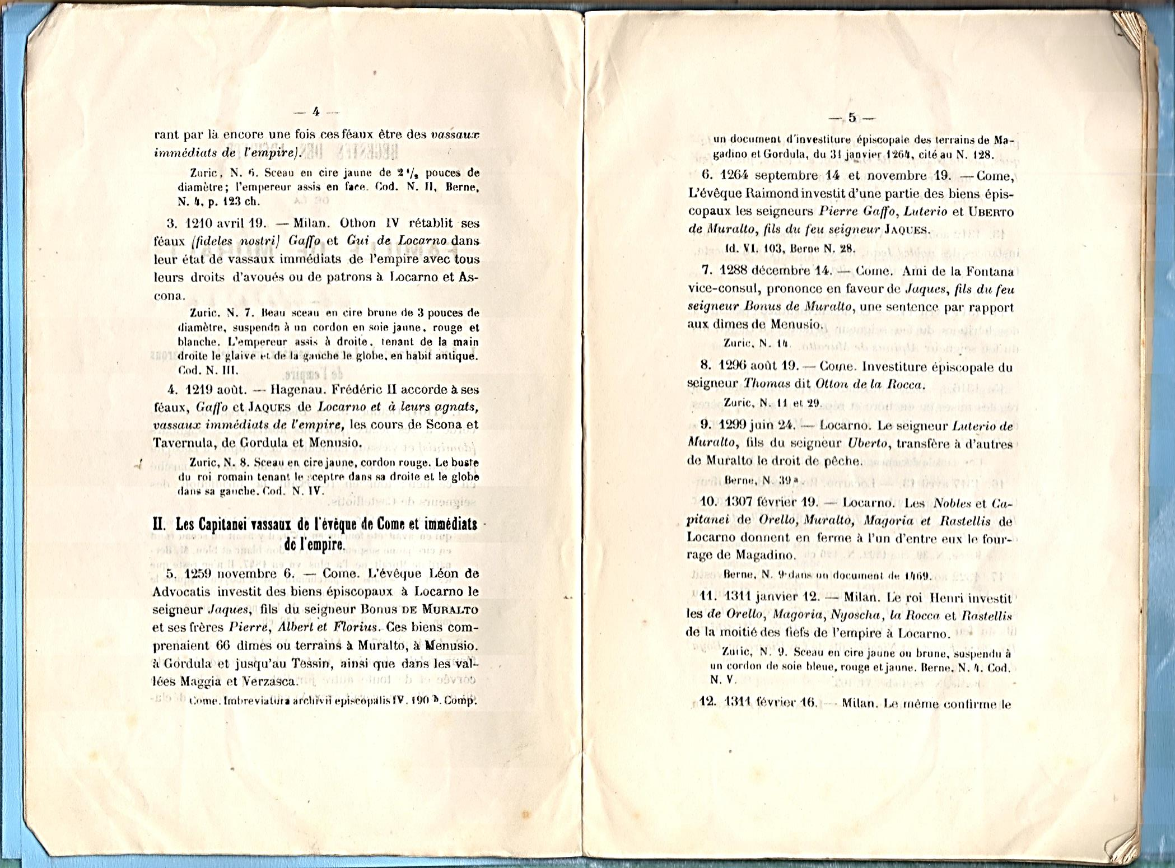

Slide 6
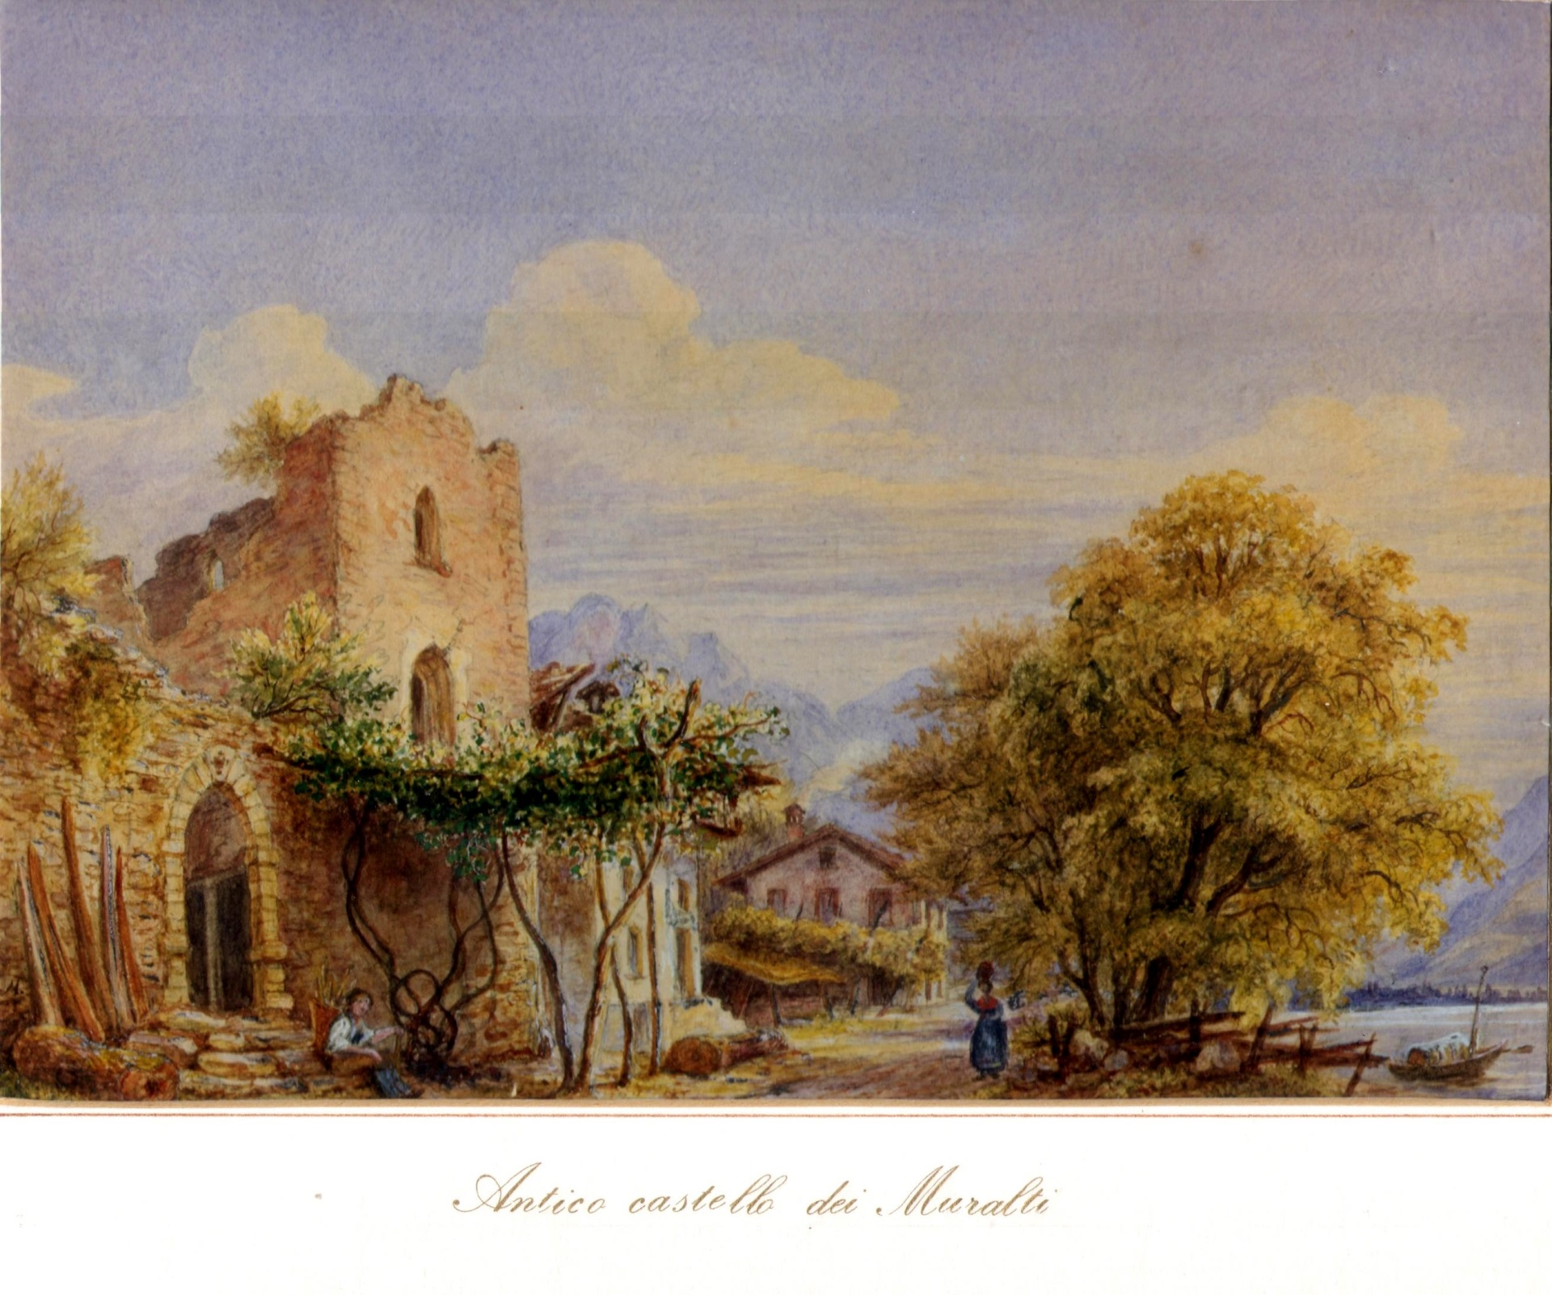

Slide 7
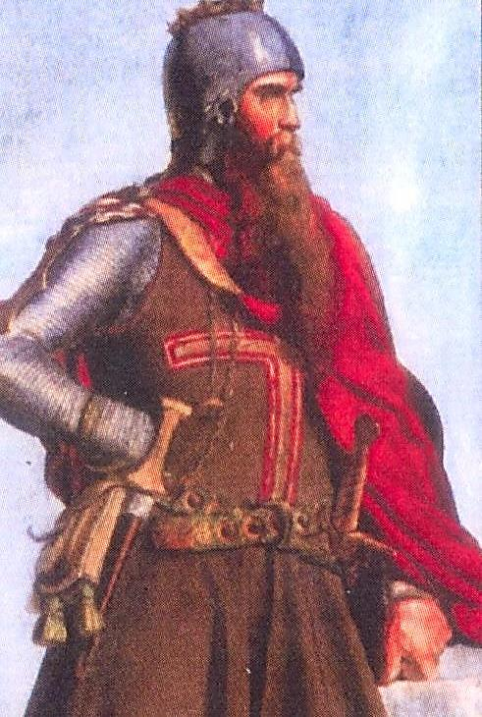
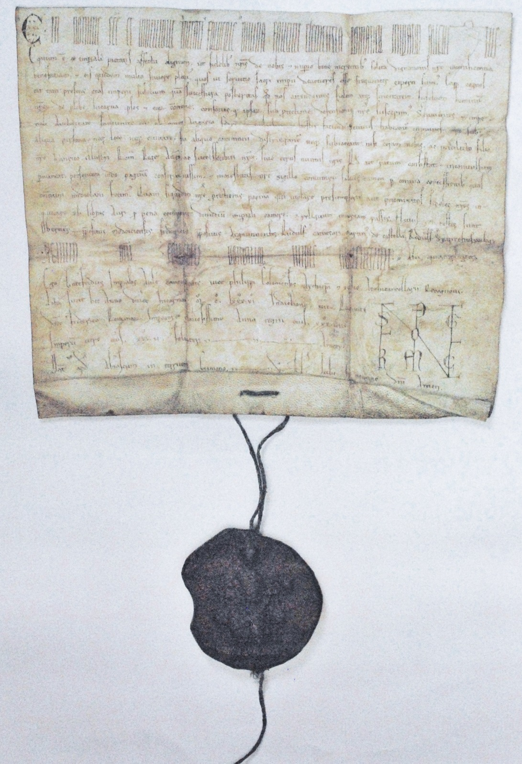

Slide 8
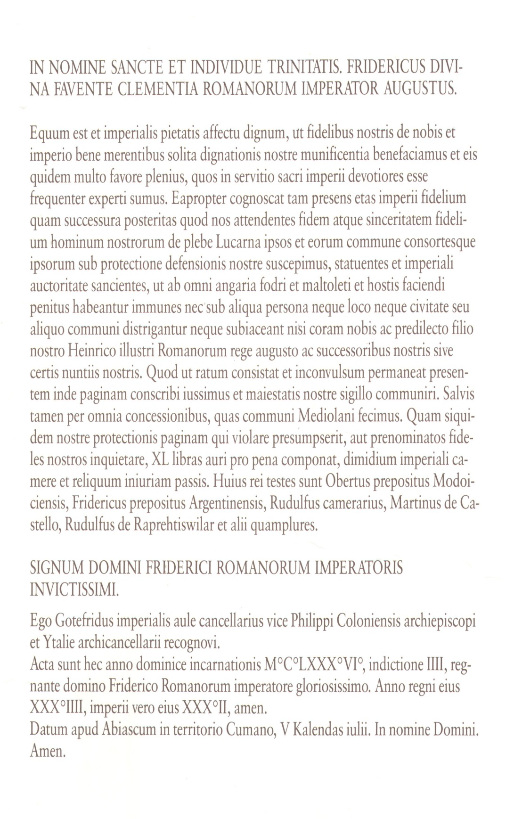

Slide 9
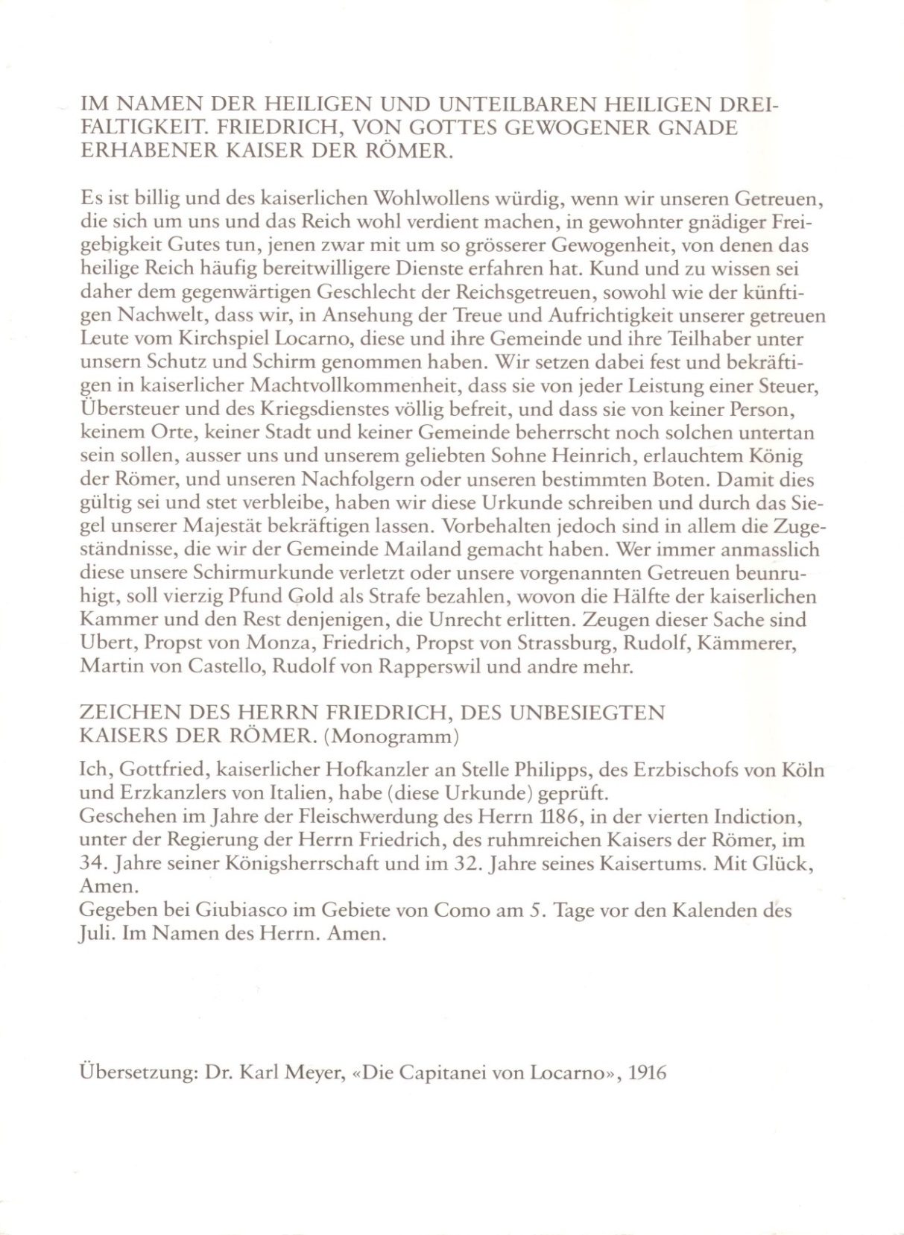

Slide 10
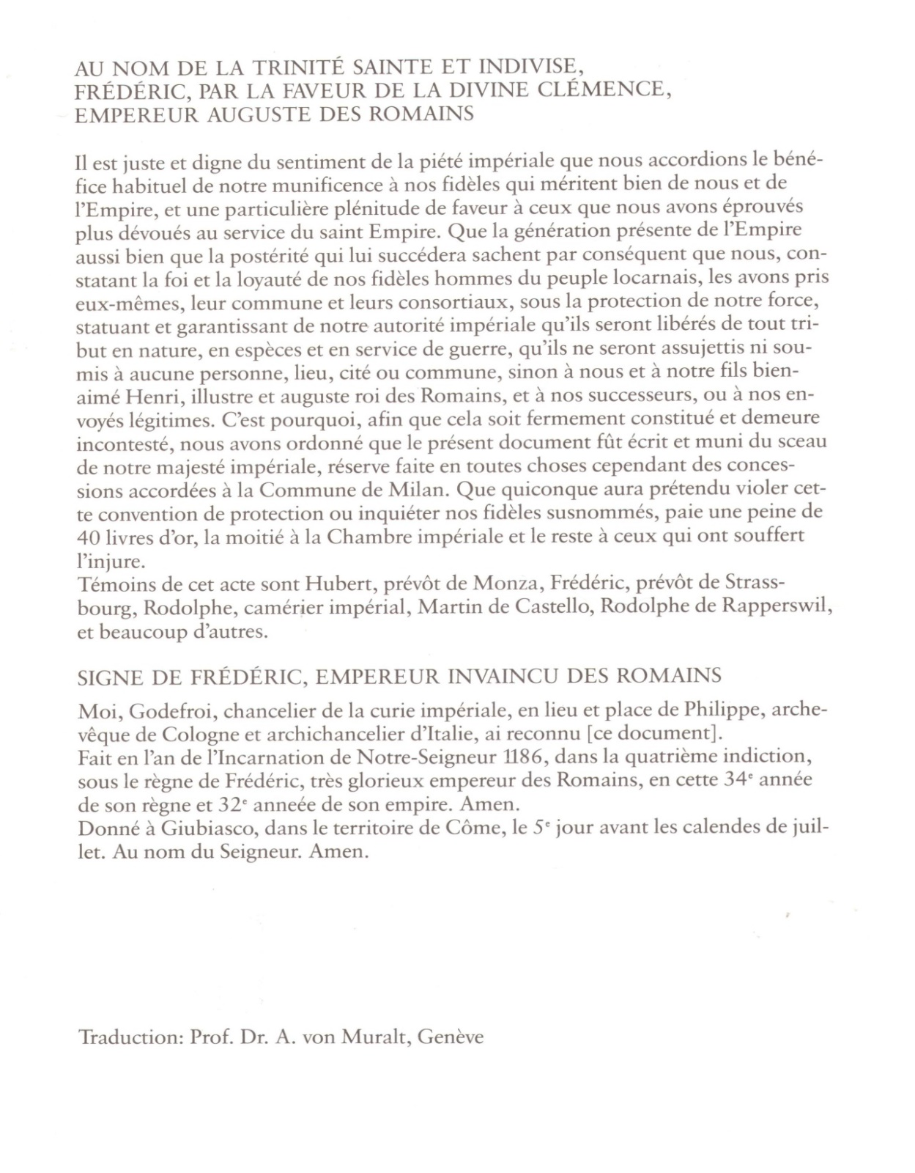

Slide 11
SAN VITORE A MURALTO
LA CHIESA DEL SANTO
Tomaso muralti
Galeazzo Muralti
Archipreti di san vittore

Slide 12
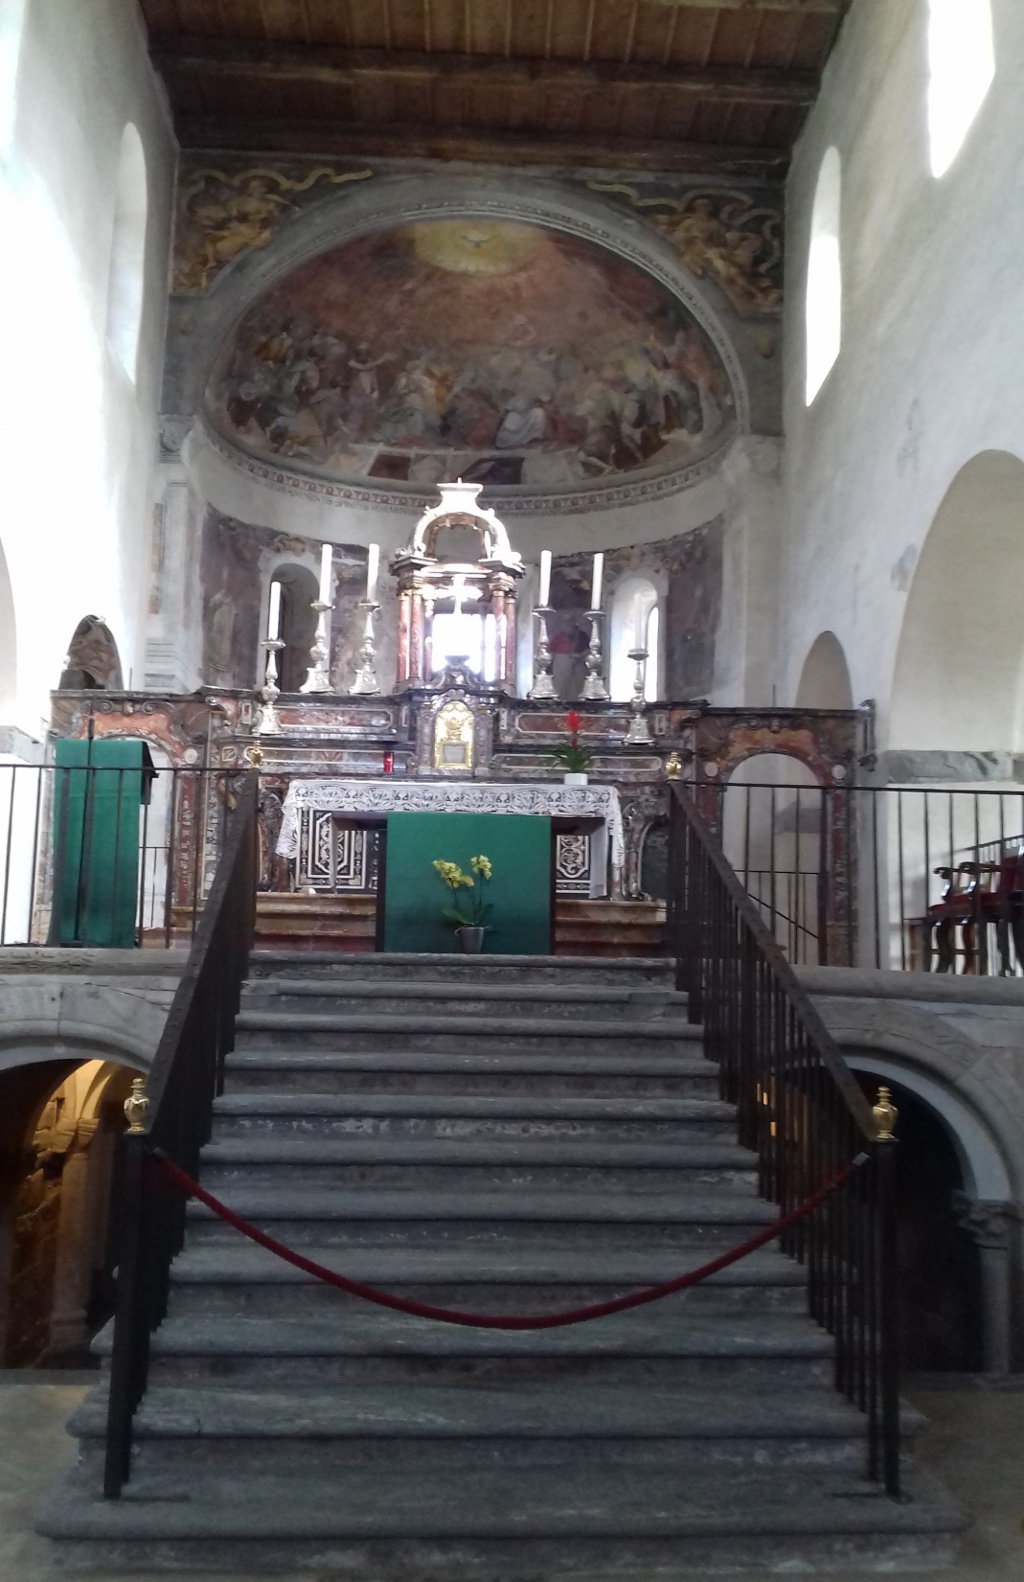
Collegiatskirche
San vittore
einstmalige Mutterkirche von locarno

Slide 13
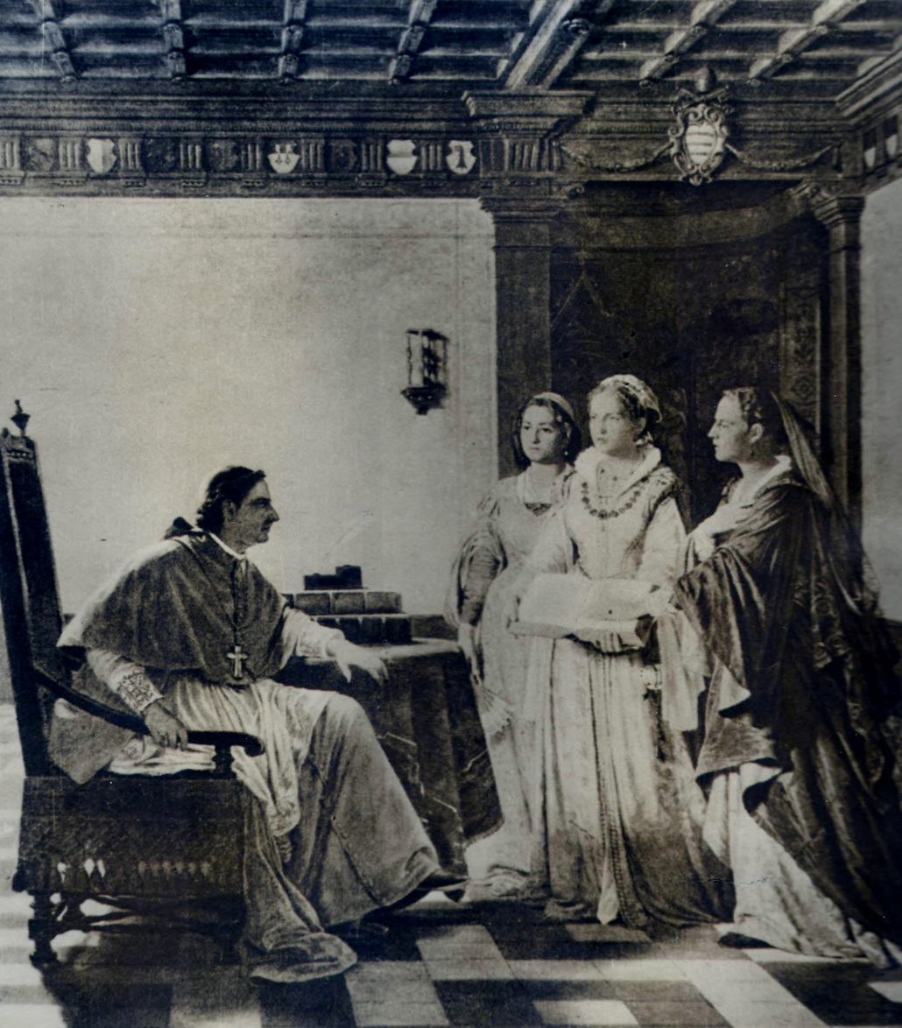
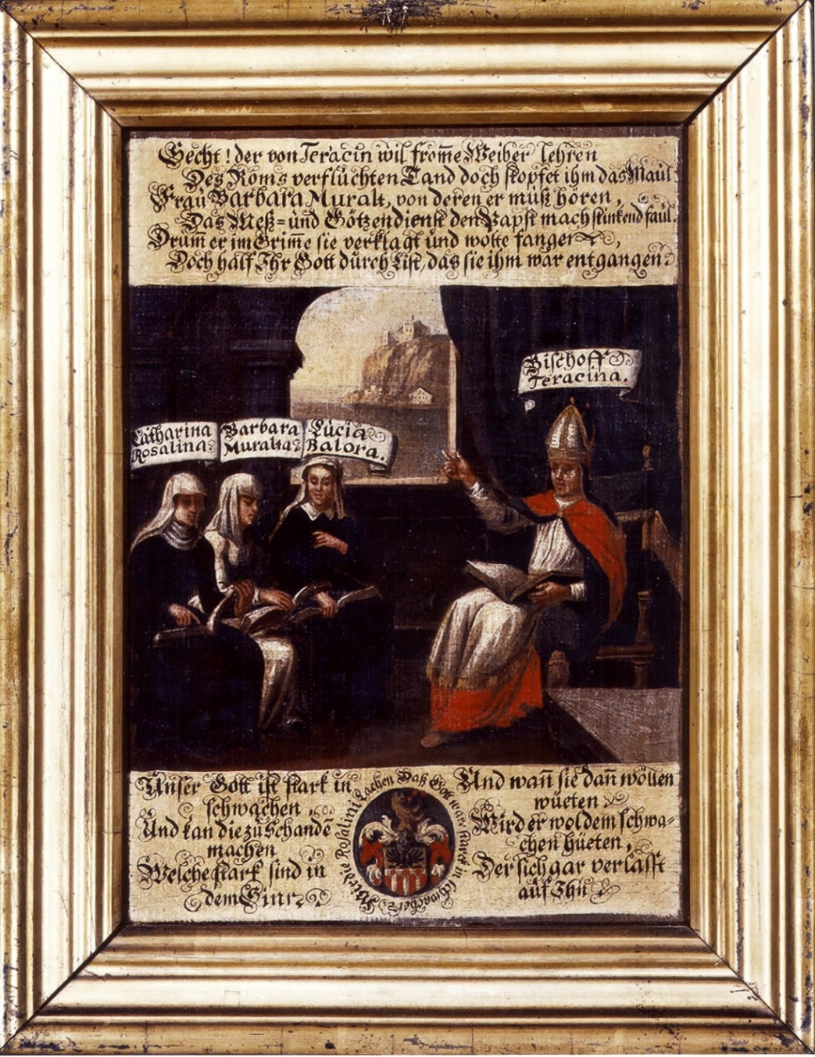
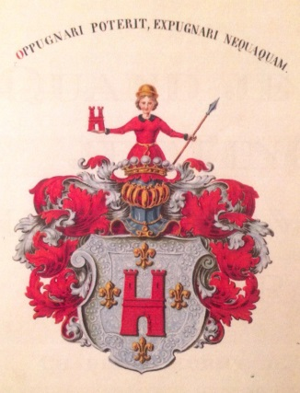
Catharina Rosalina
Barbara Muralta
Lucia Bolara
vor dem päpstlichen Legaten
Bischof Teracina

Slide 14
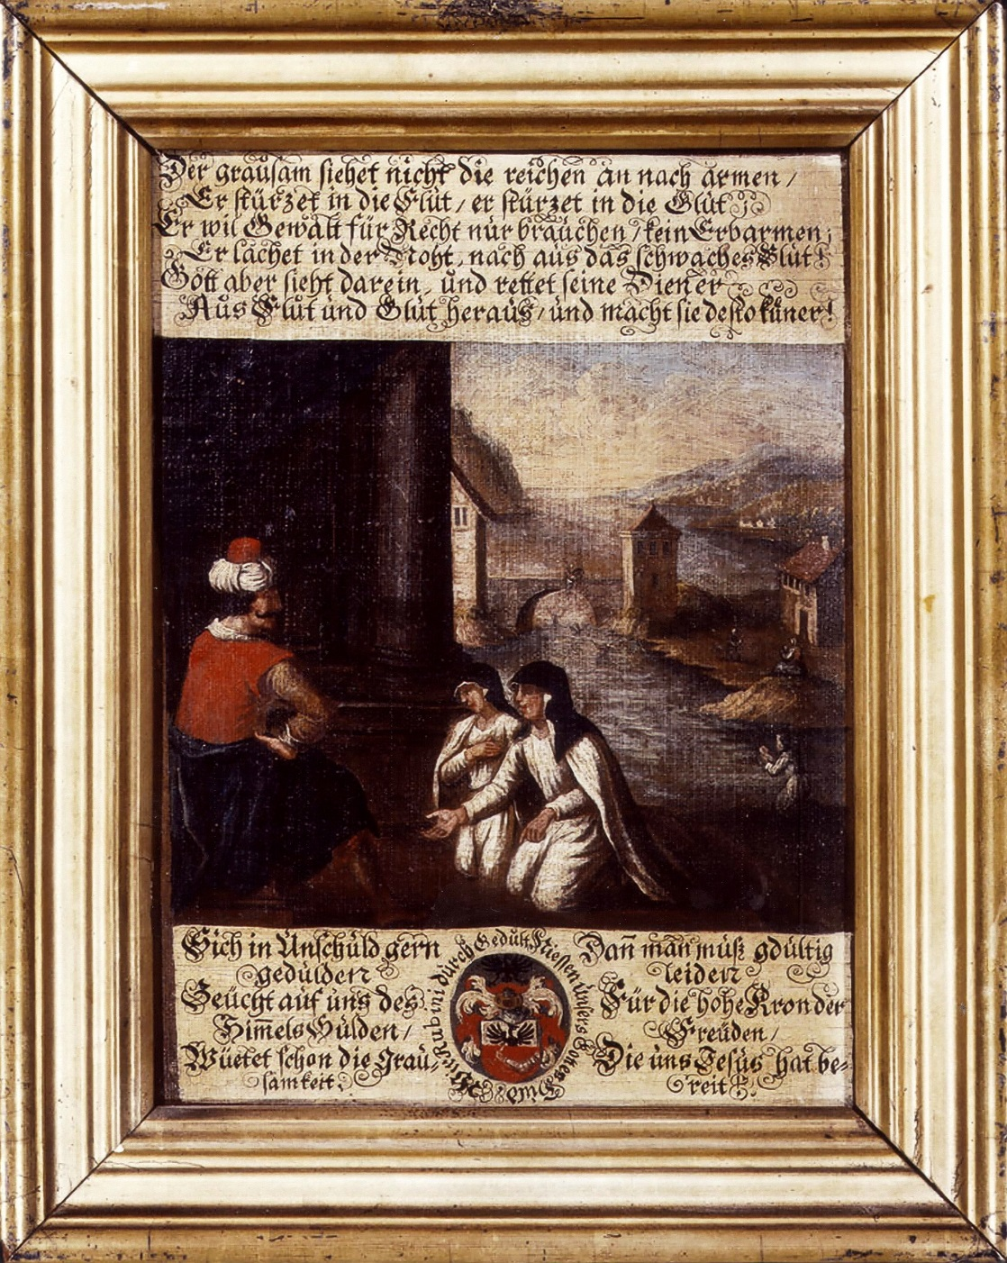


Slide 15
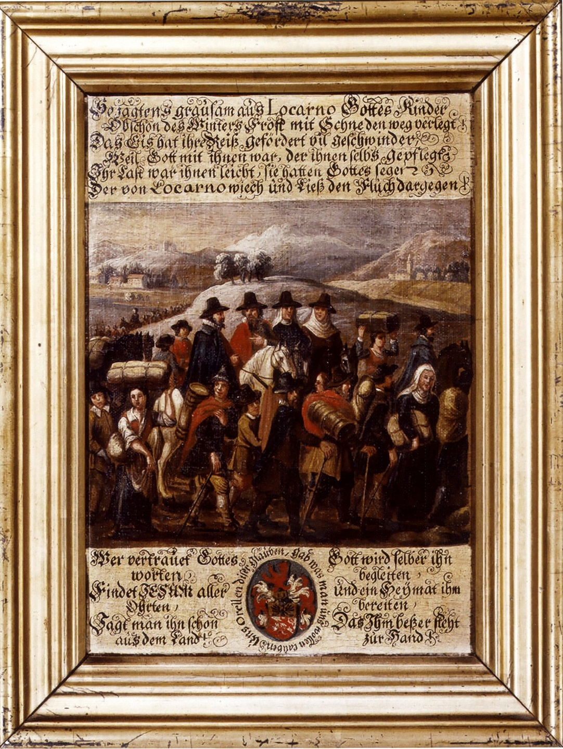
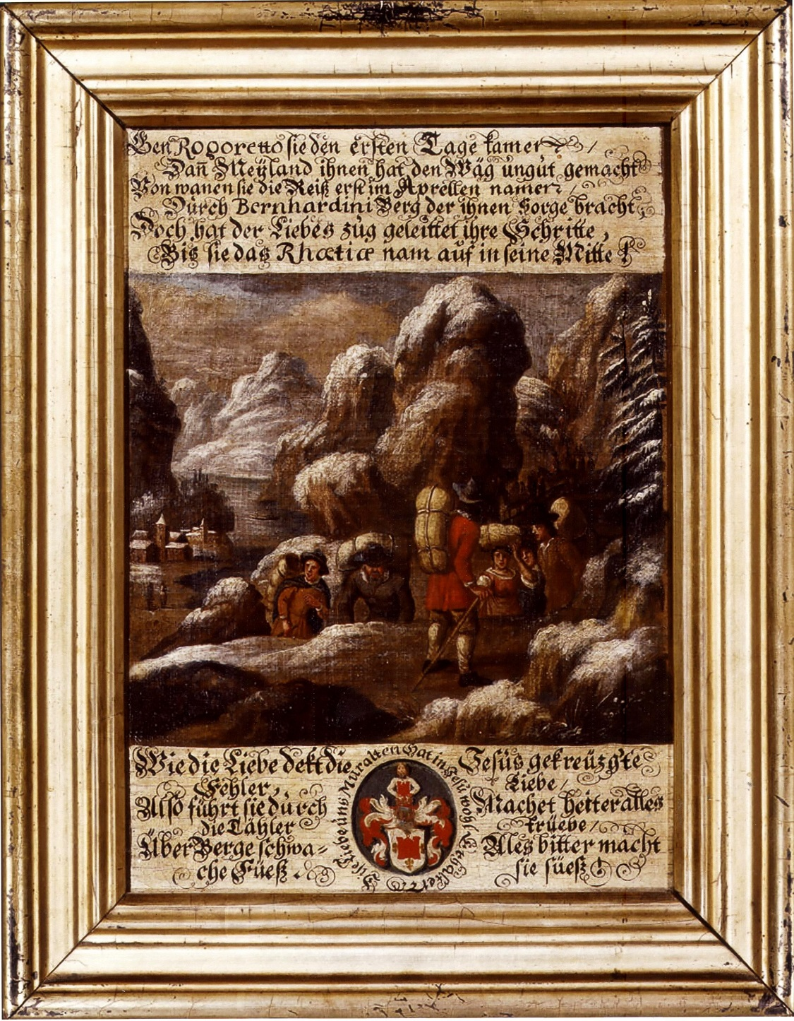

Slide 16
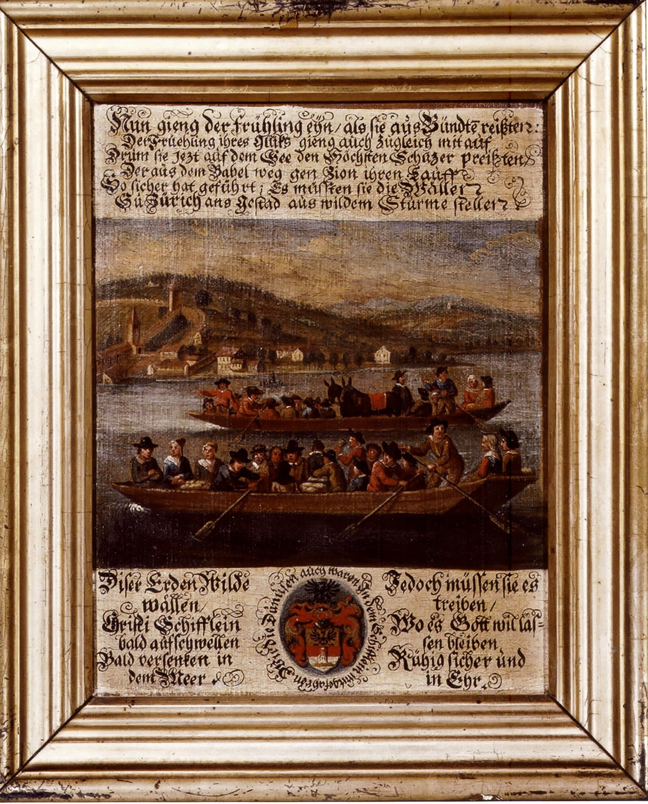
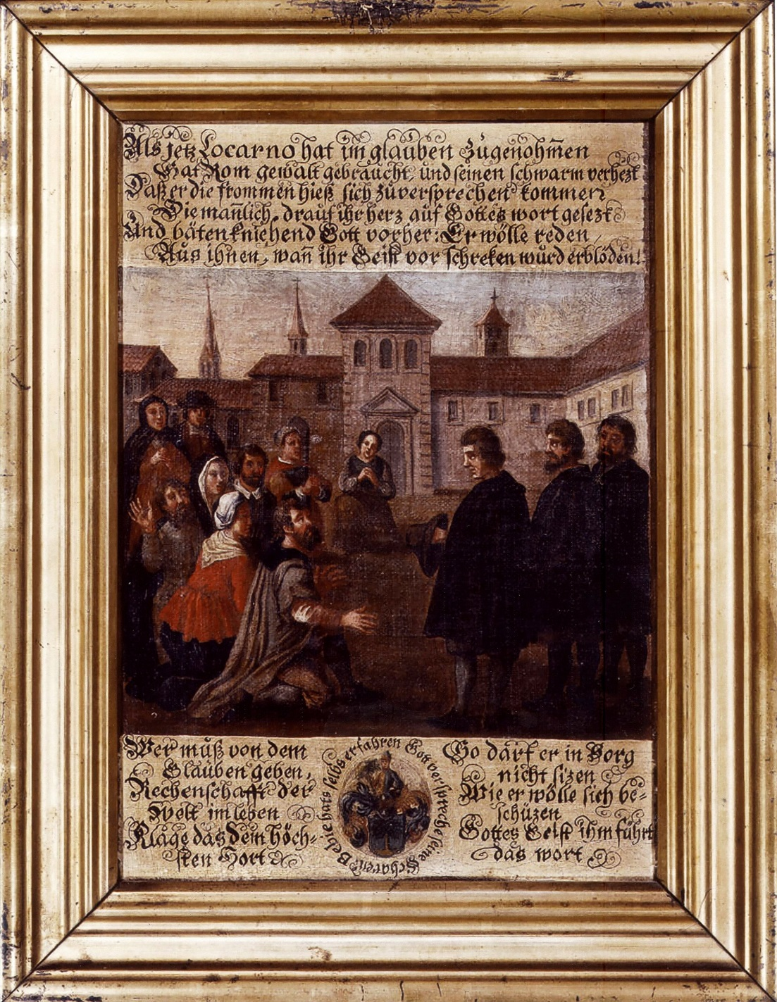

Slide 17
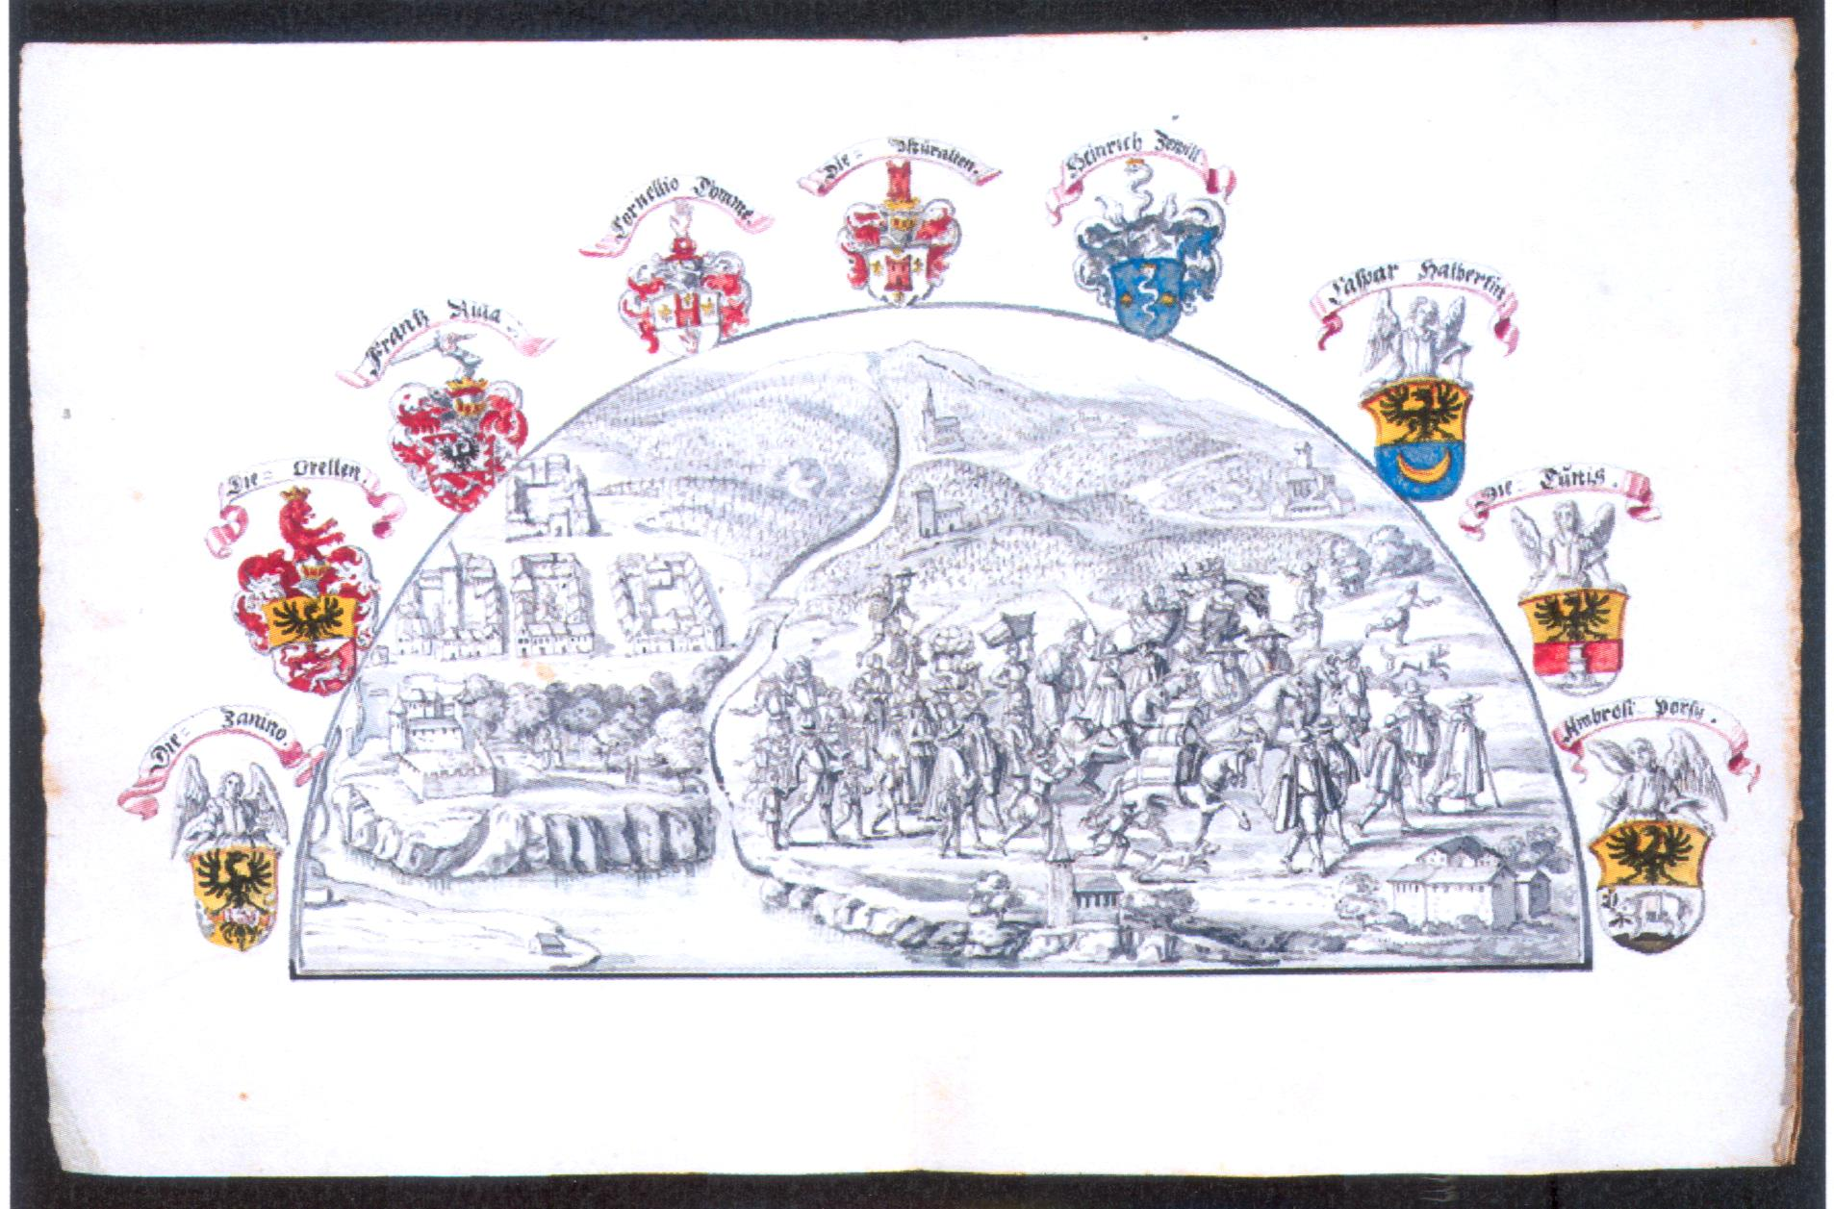
Ambrosi
Perly
Exulantes
Die Muralten
Heinrich
xxxxxx
Cornelio
Domme
Kaspar
Halbertin
Franz
Ruia
Die Orellen
Die Dunis
Die Banino

Slide 18
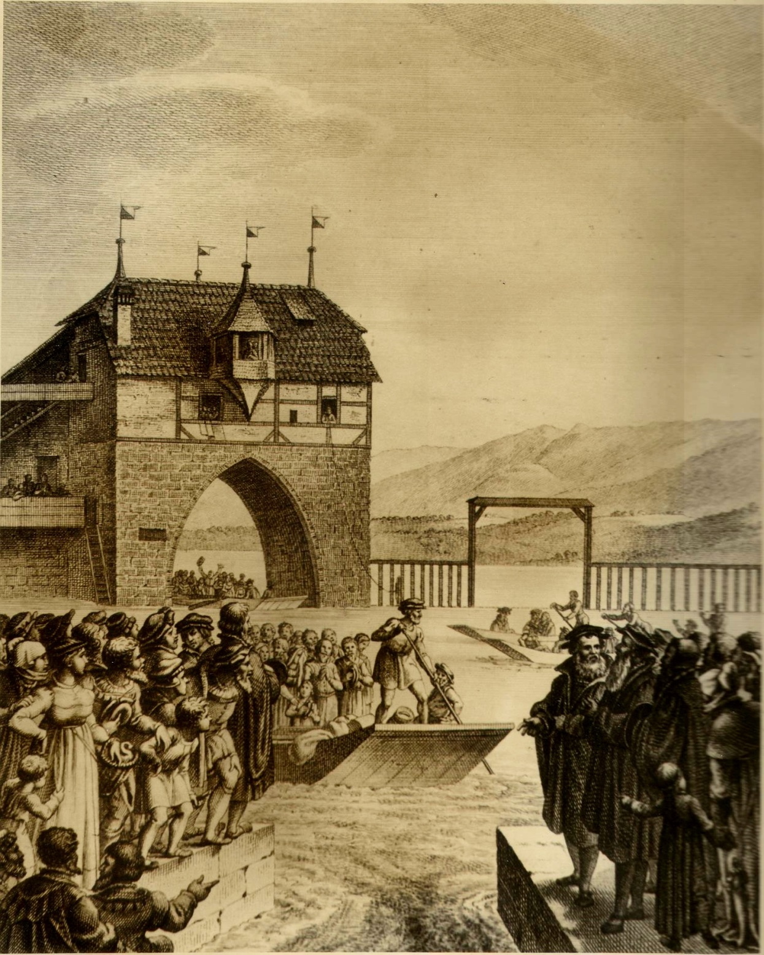
ANKUNFT DER EXULANTEN
IN ZÜRICH
AM 12. MAI 1555

Slide 19
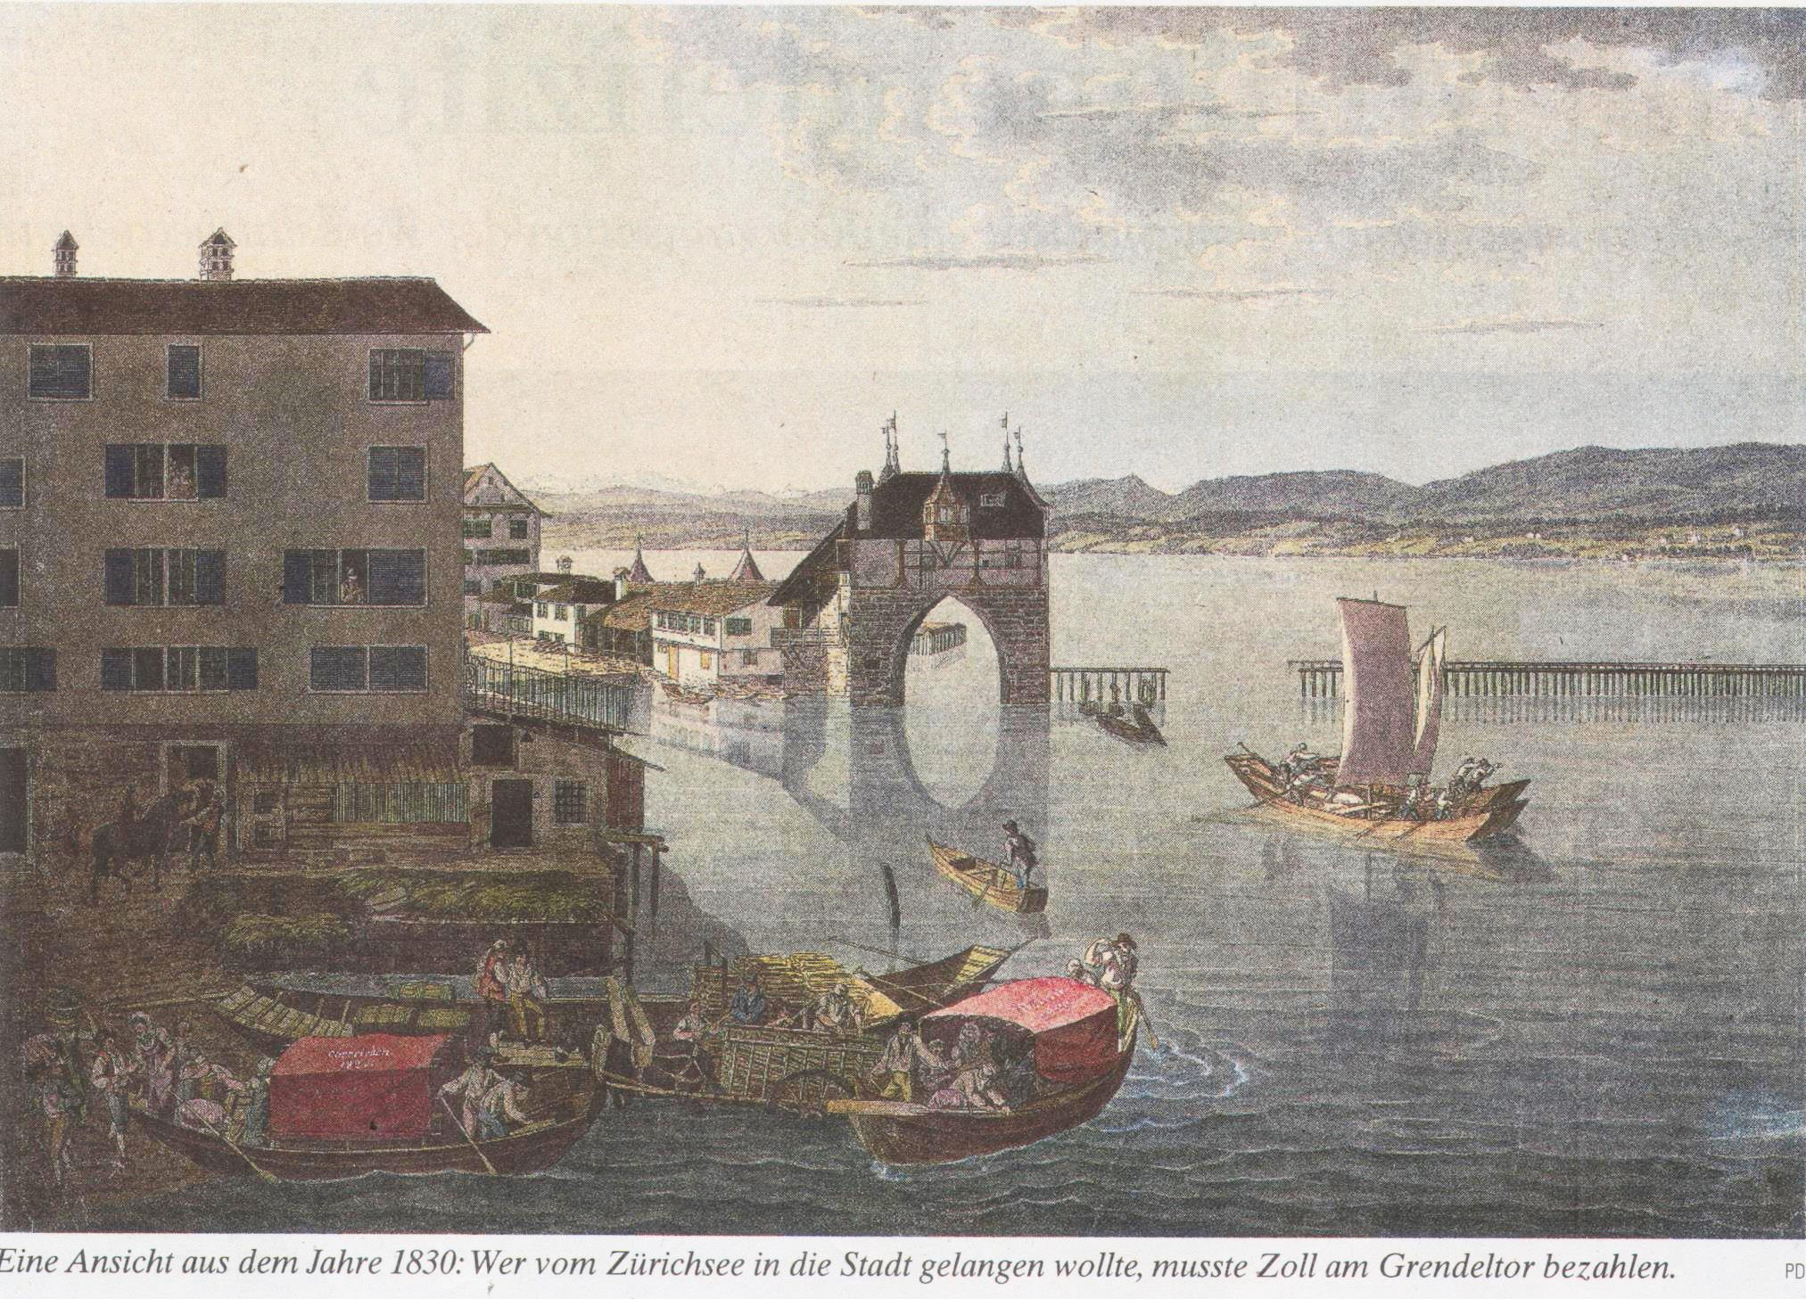

Slide 21
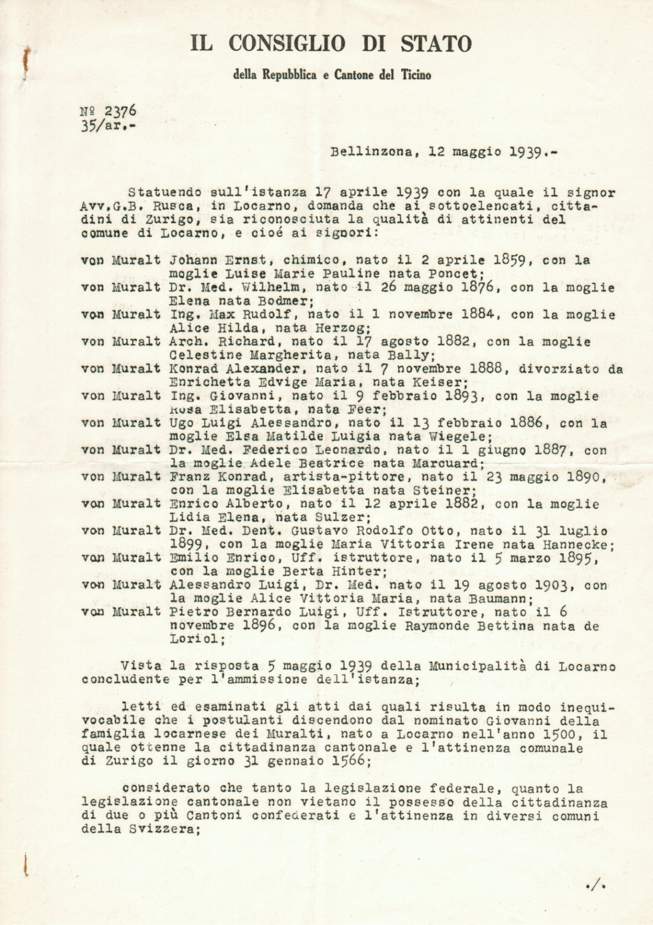

Slide 22
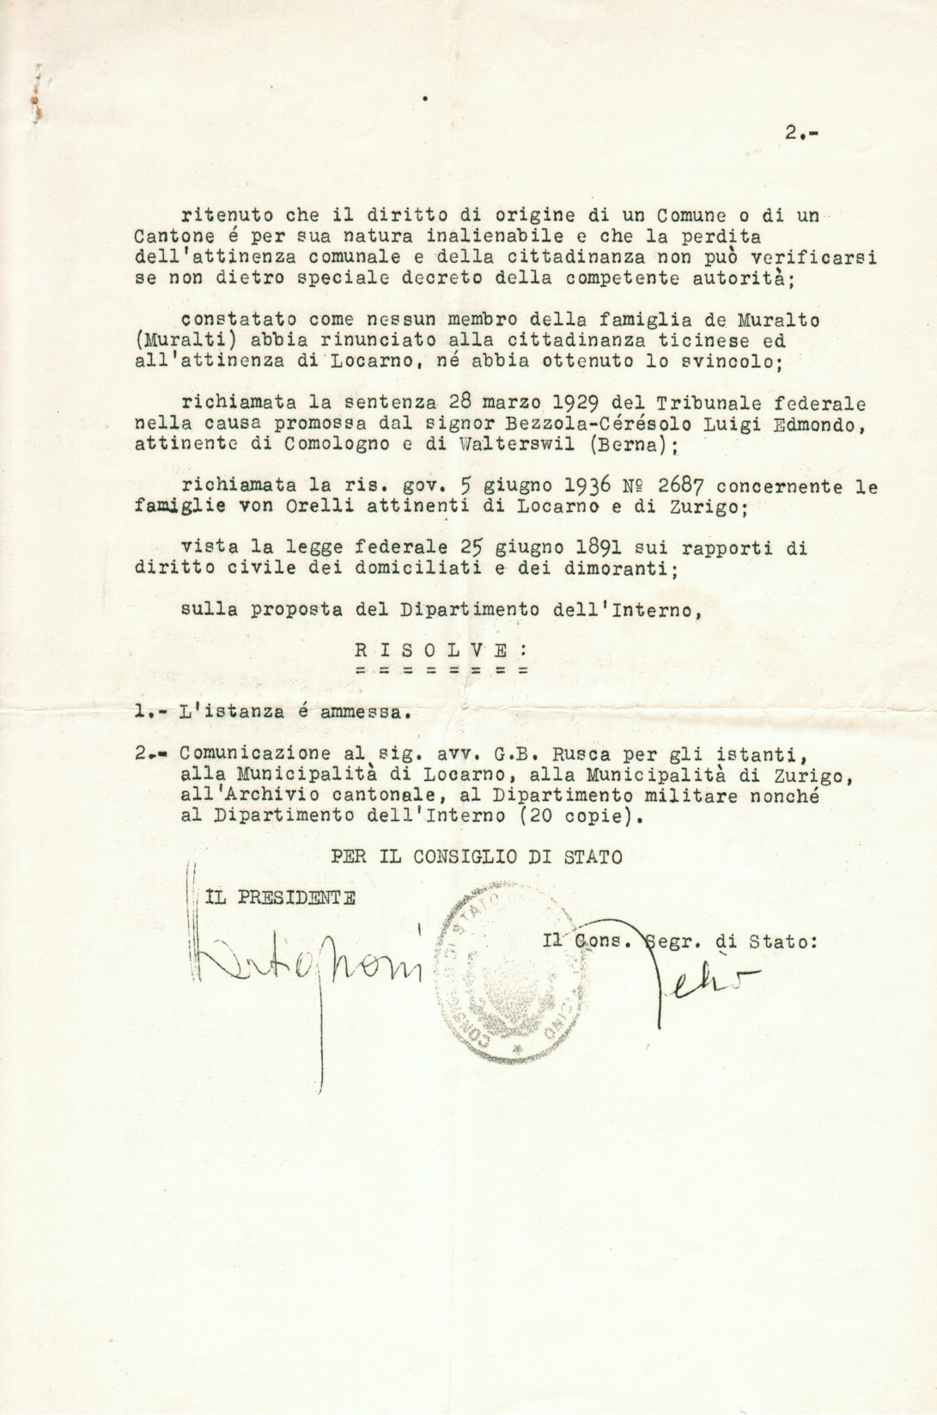

Slide 23
Muralto
Piazzetta dei muralti

Slide 24
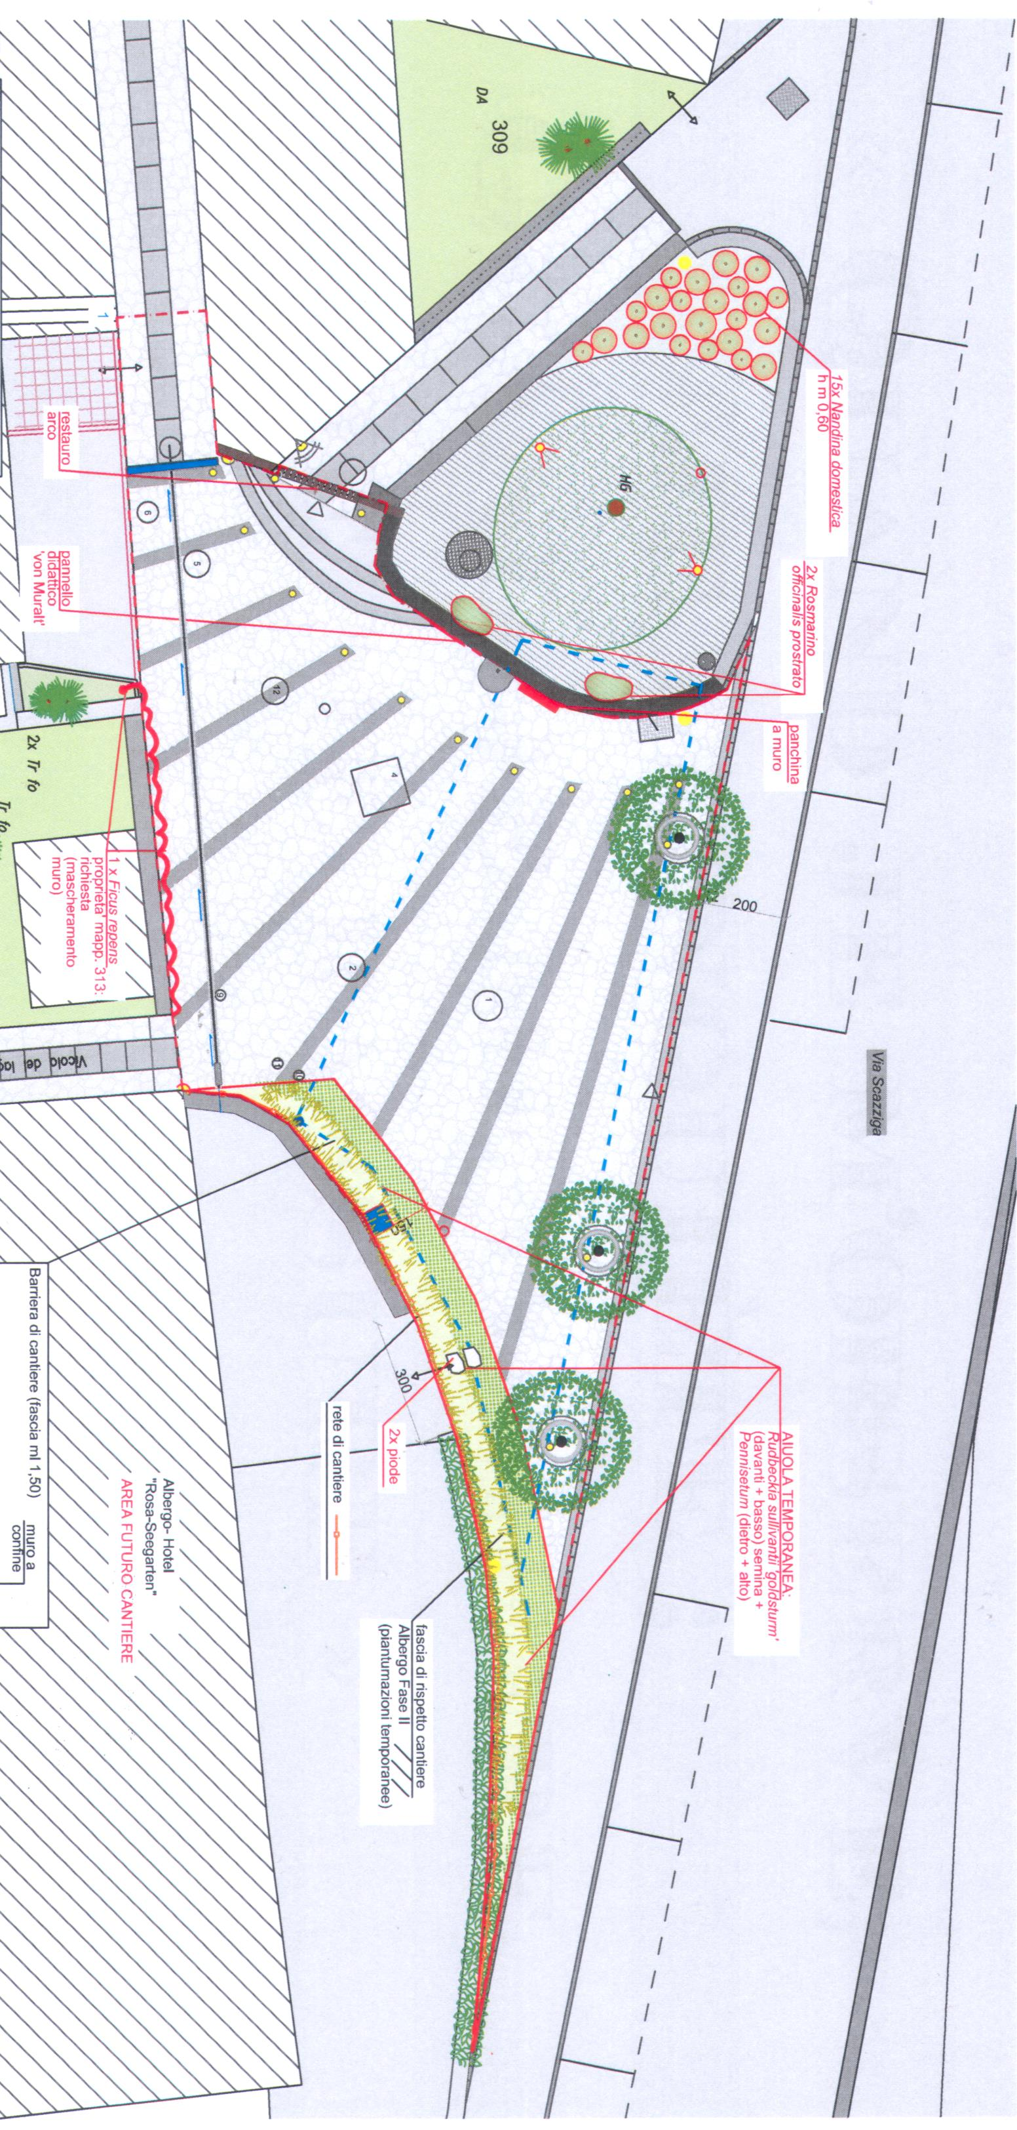
piazzetta dei muralti

Slide 25
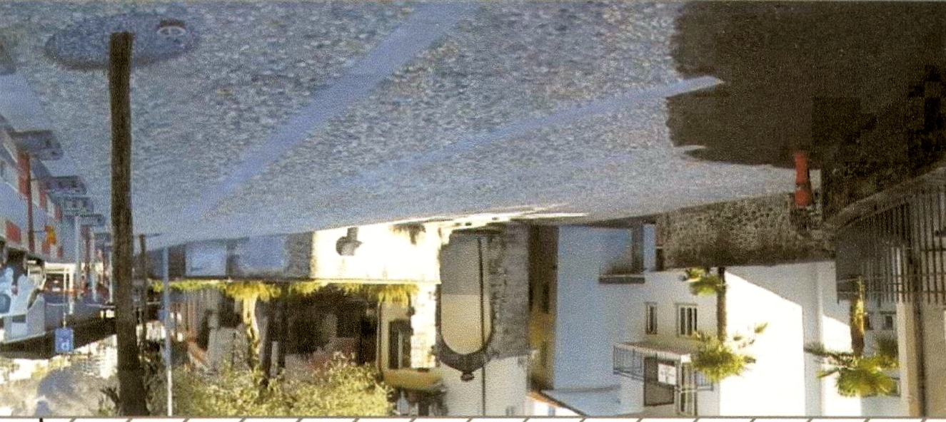
Piazzetta dei Muralti

Slide 26
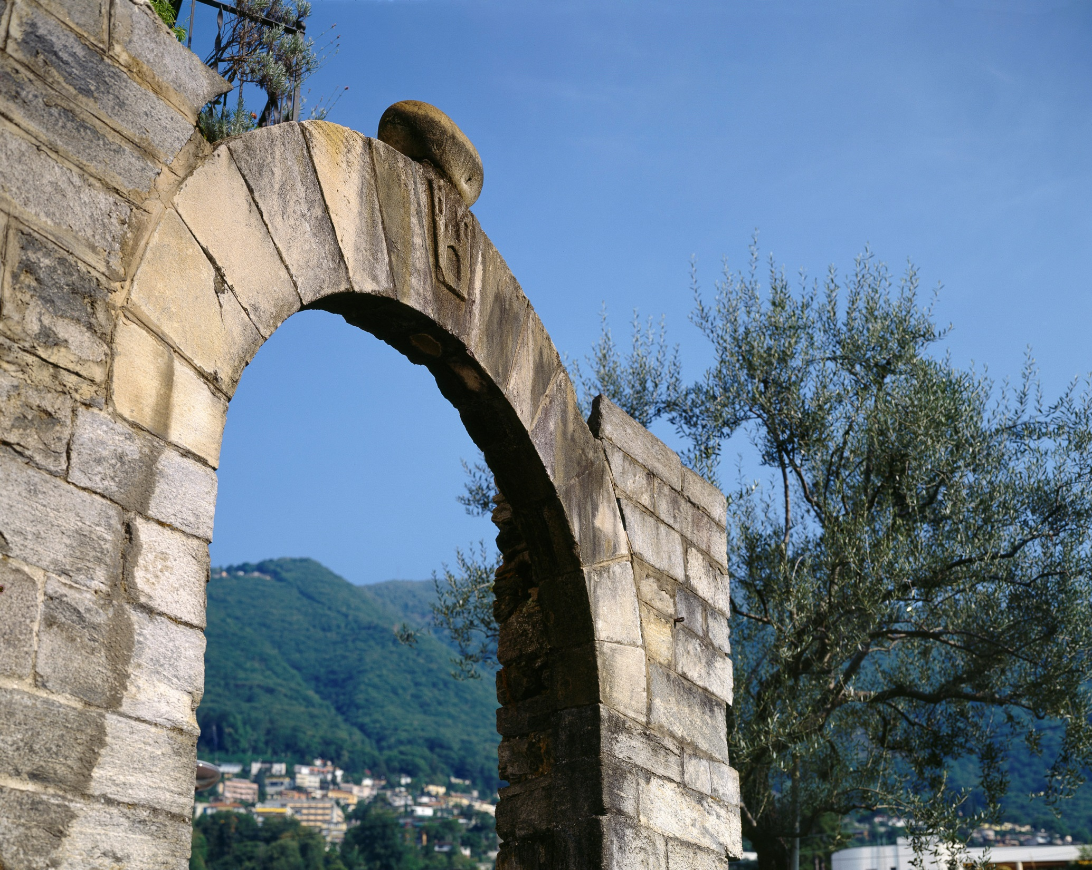

Slide 27
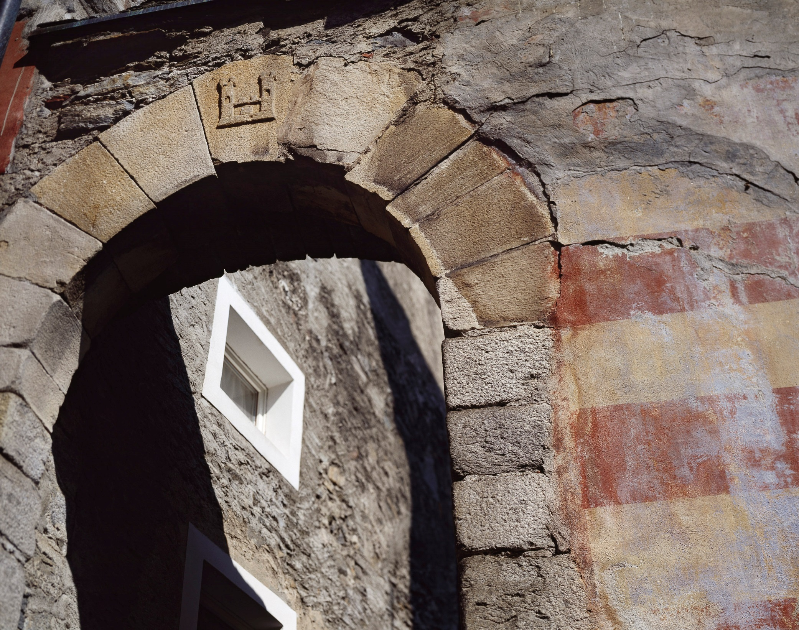

Slide 28
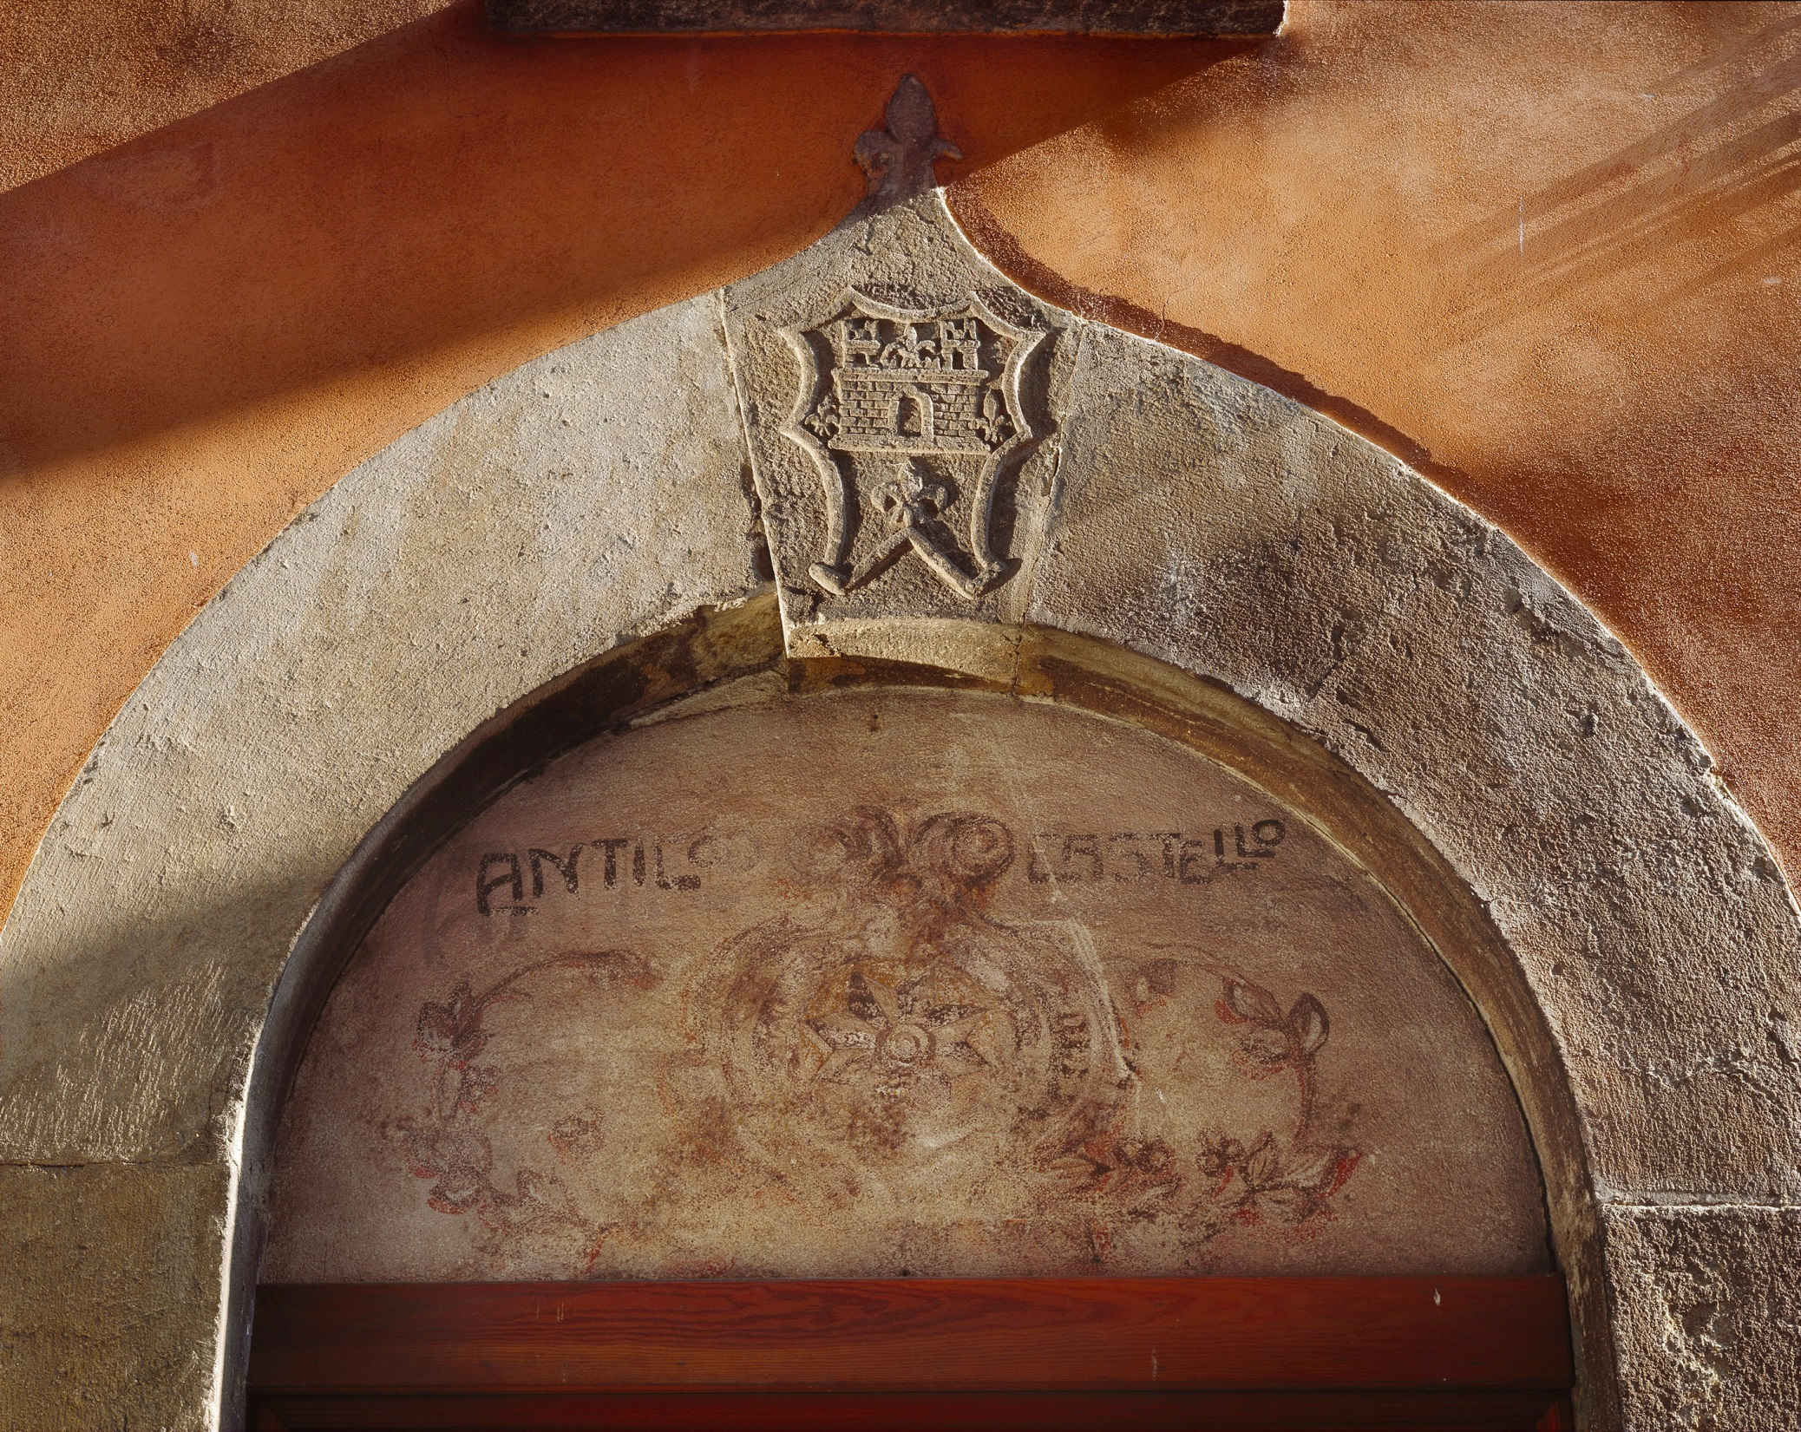

Slide 29
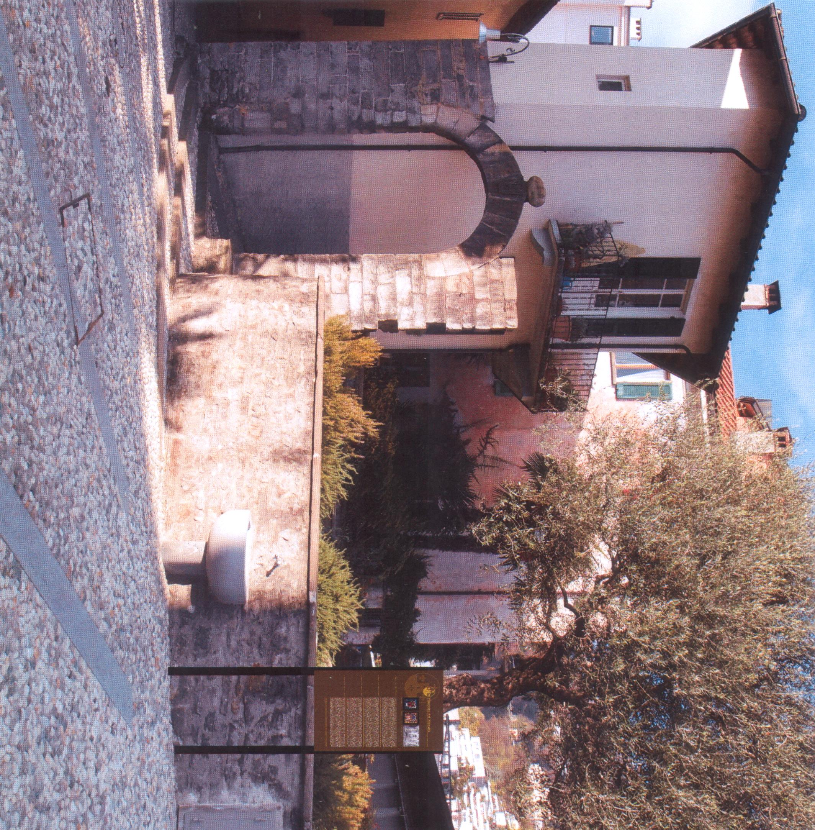

Slide 31
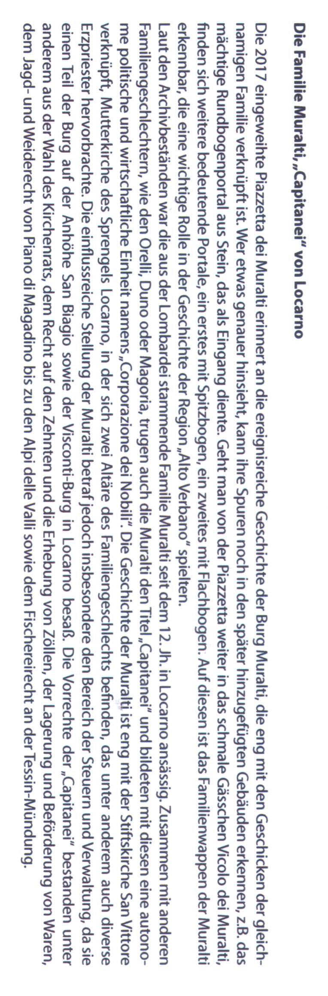
Panello 1

Slide 32
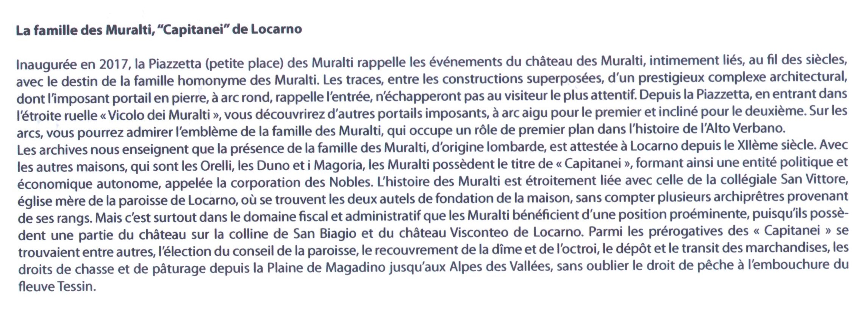
Panello 1

Slide 33
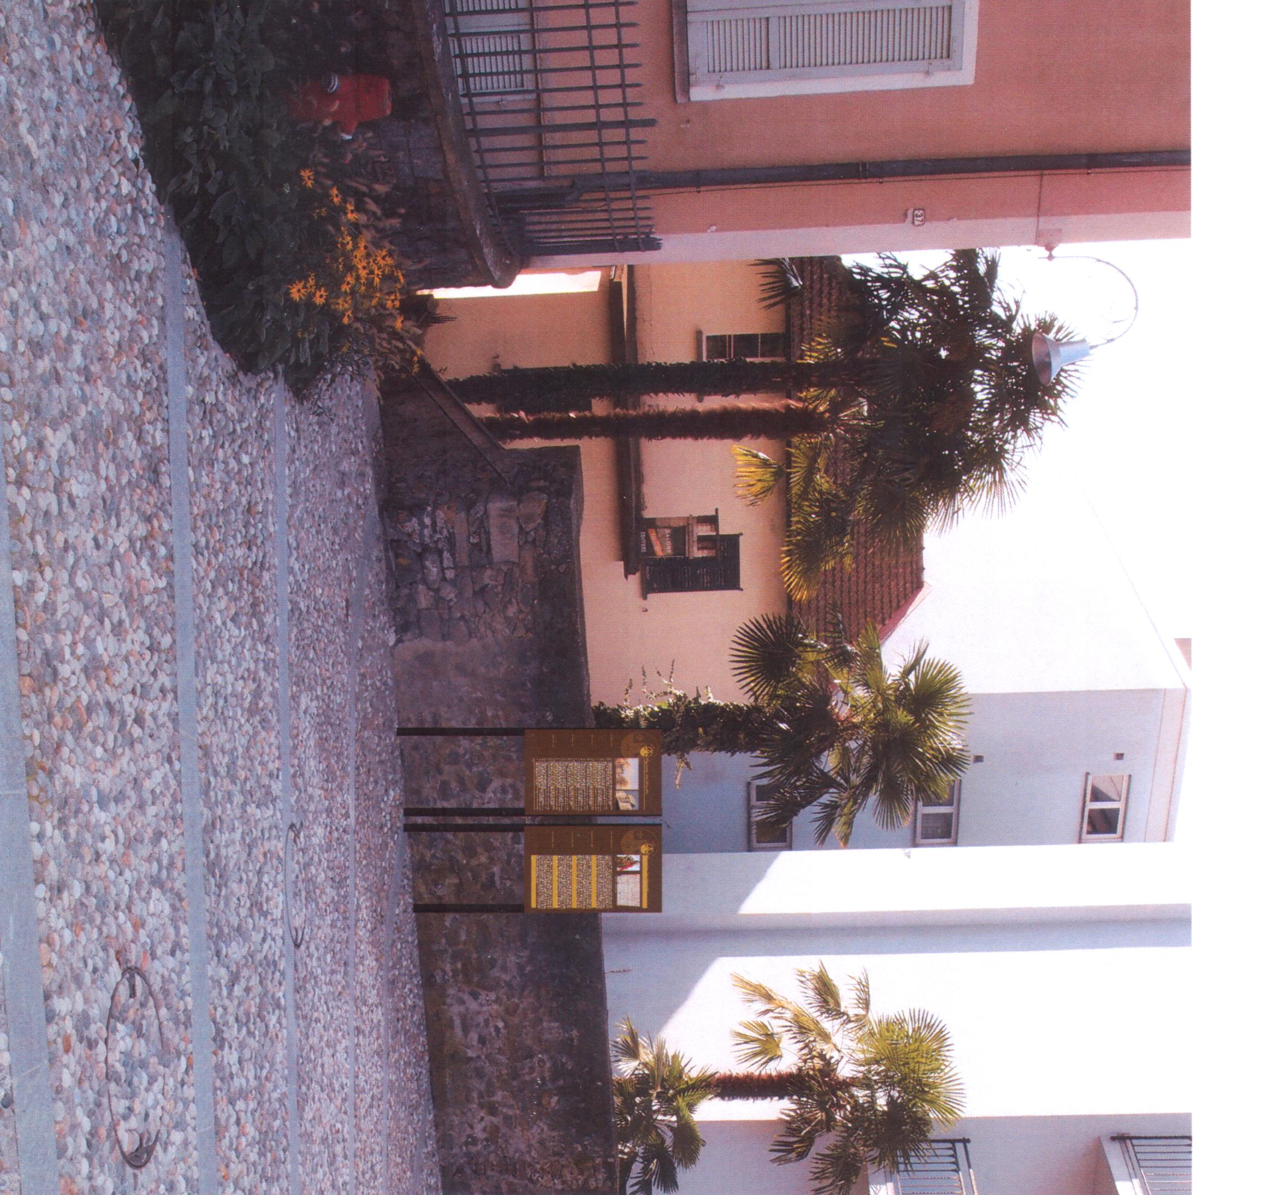

Slide 35
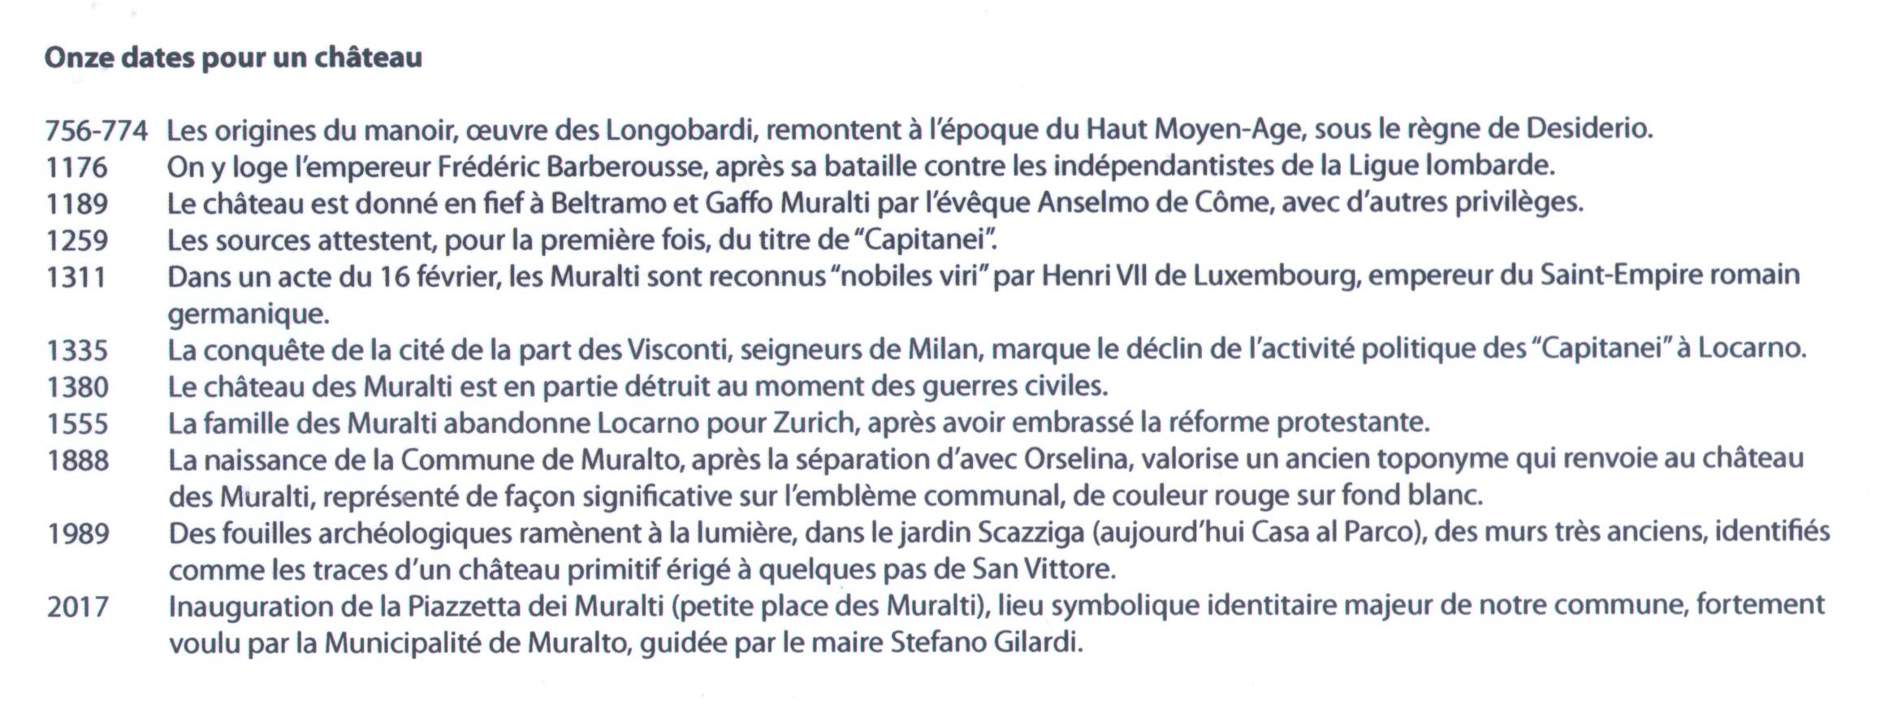
Panello 2

Slide 36
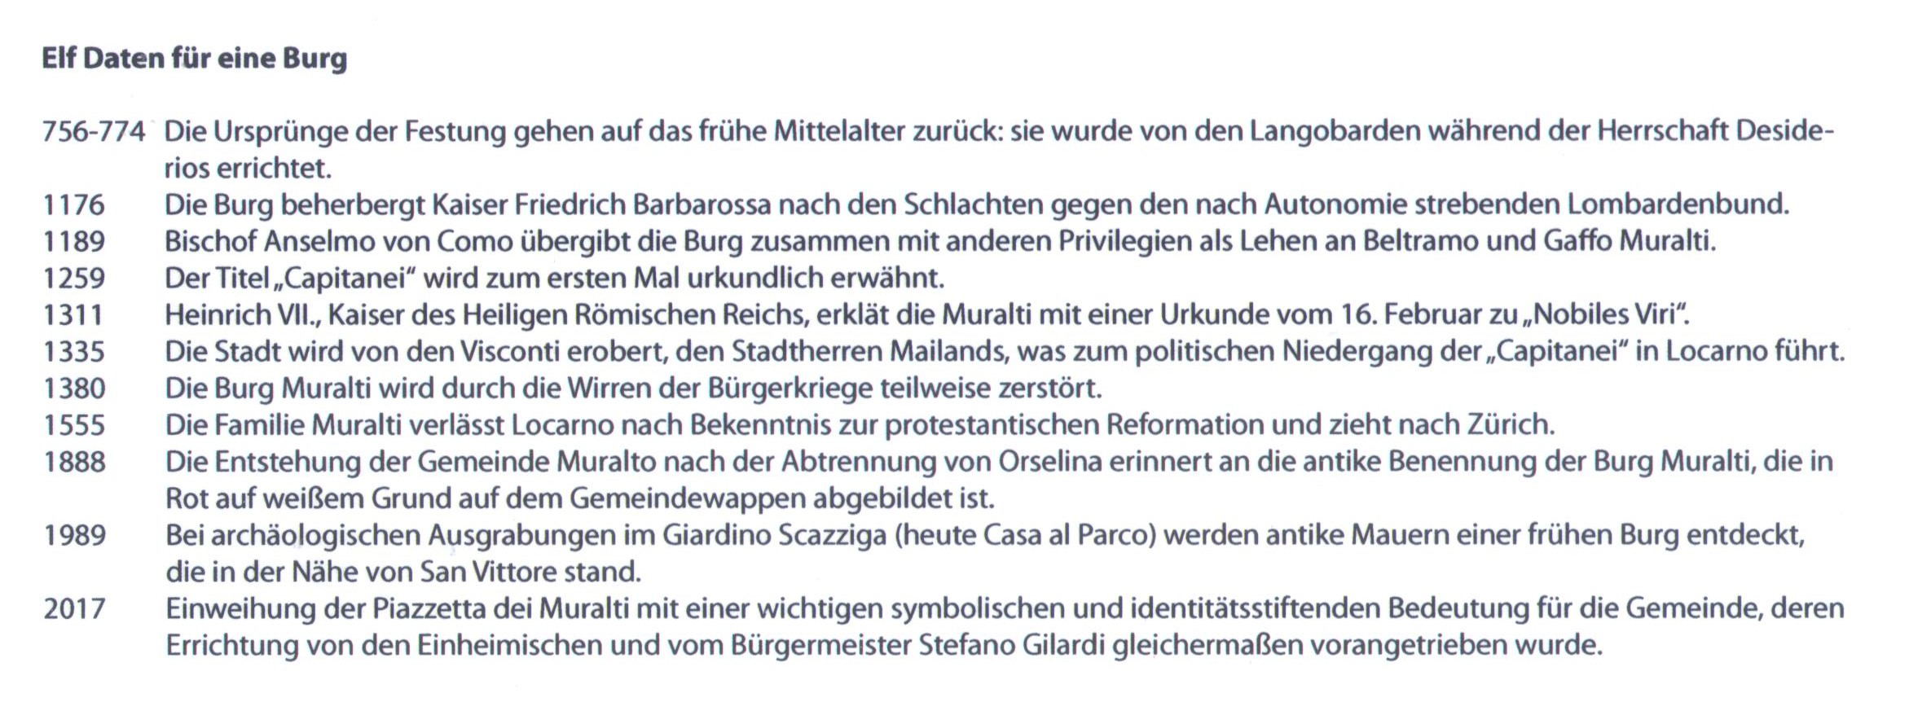
Panello 2

Slide 38
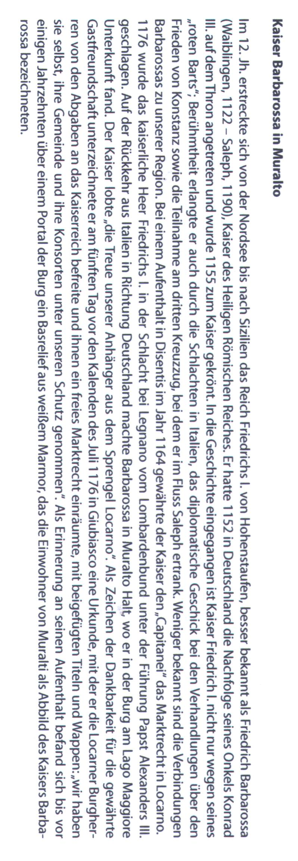
Panello 3

Slide 39
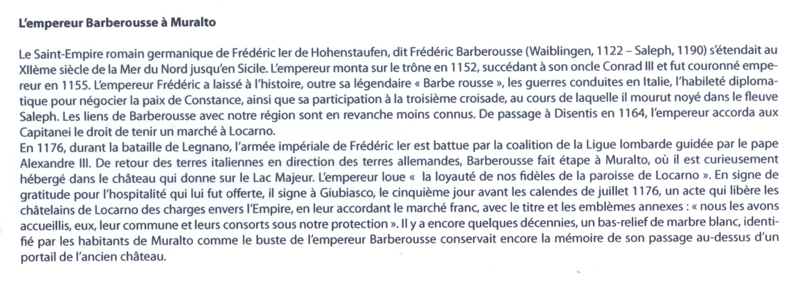
Panello 3

Slide 40
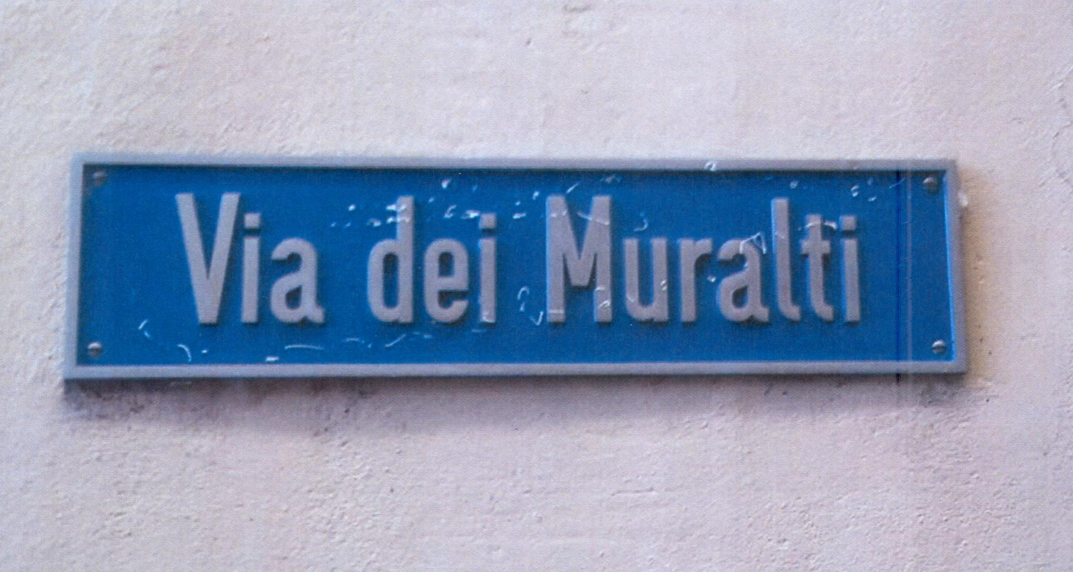

Slide 41
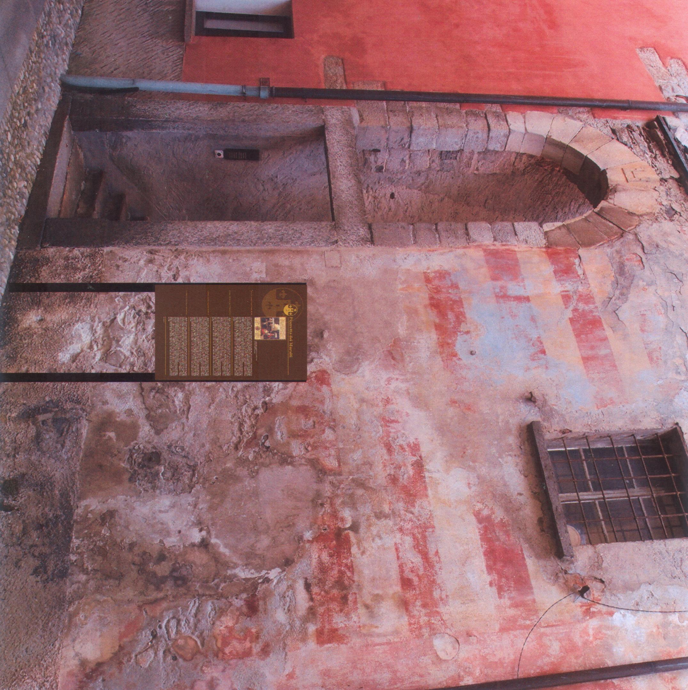

Slide 42
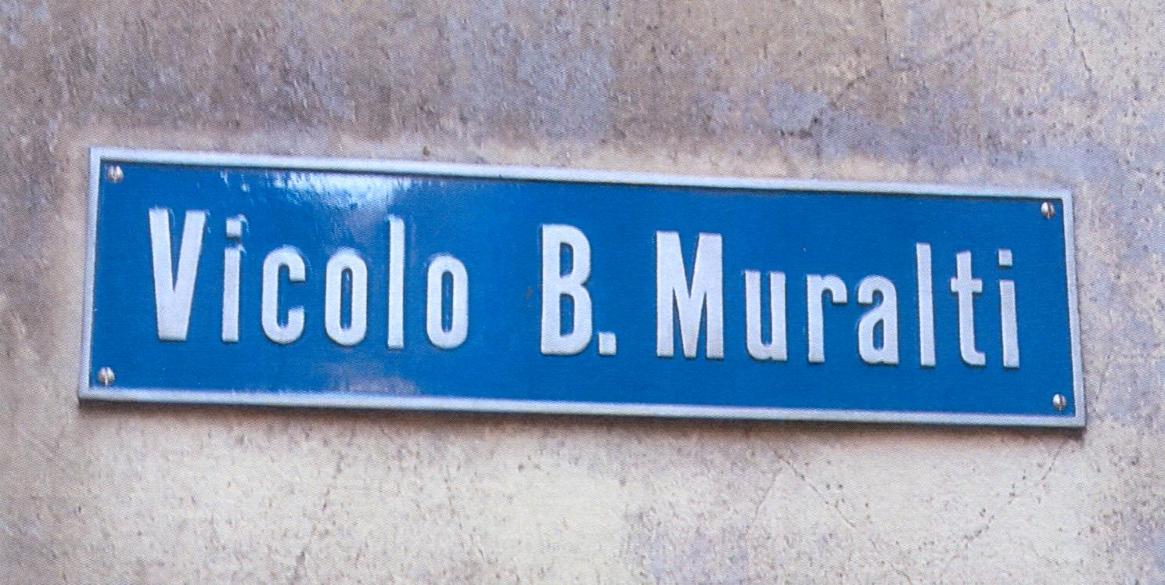

Slide 44
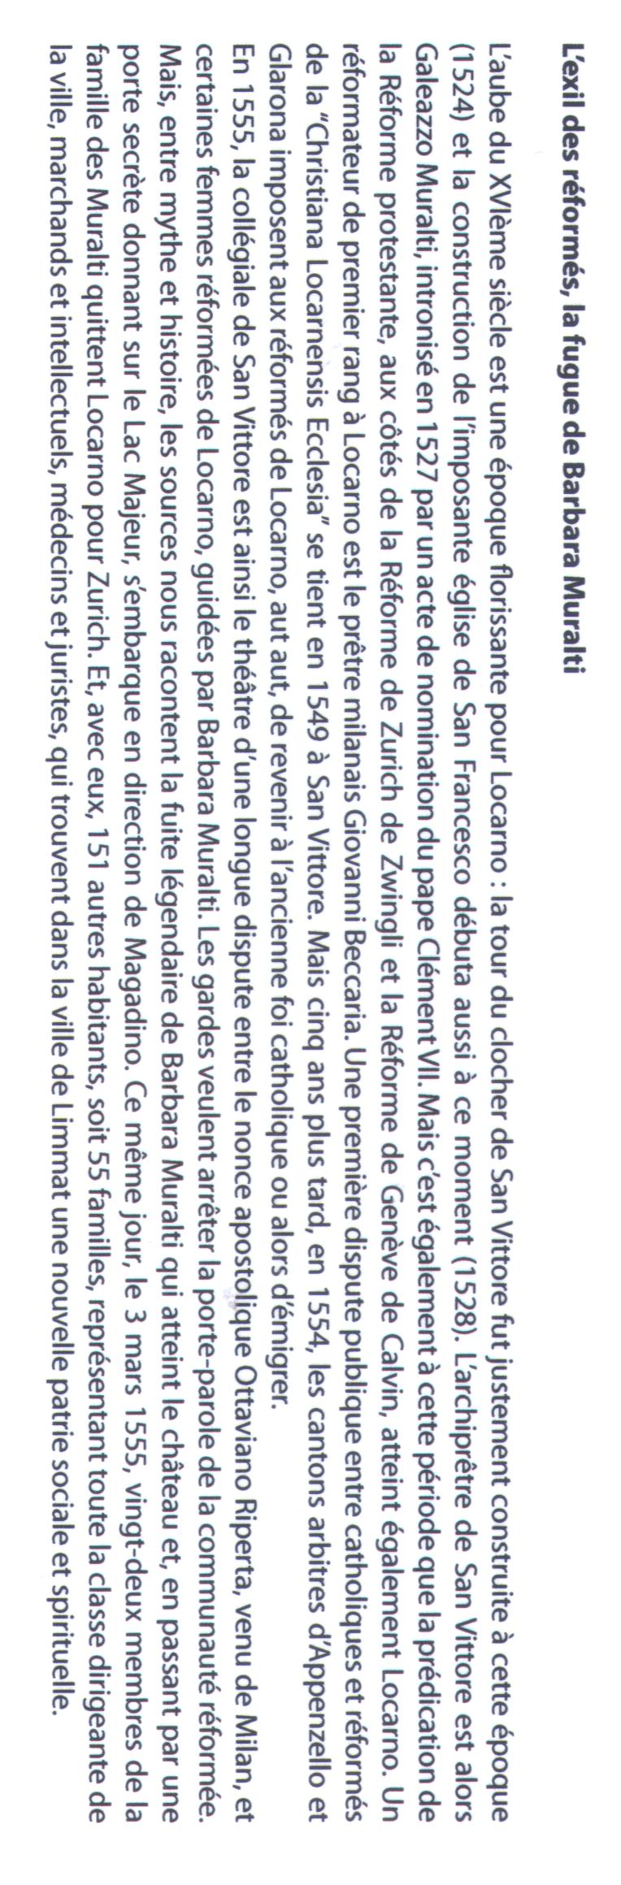
Panello 4

Slide 45
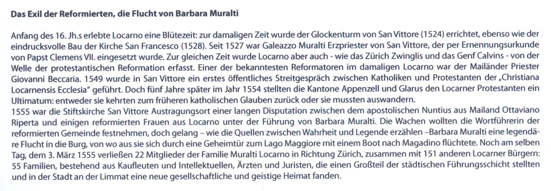
Panello 4

Slide 46
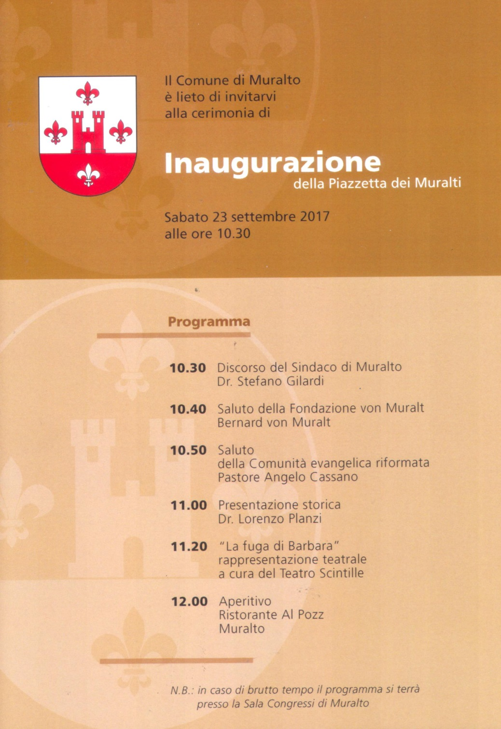
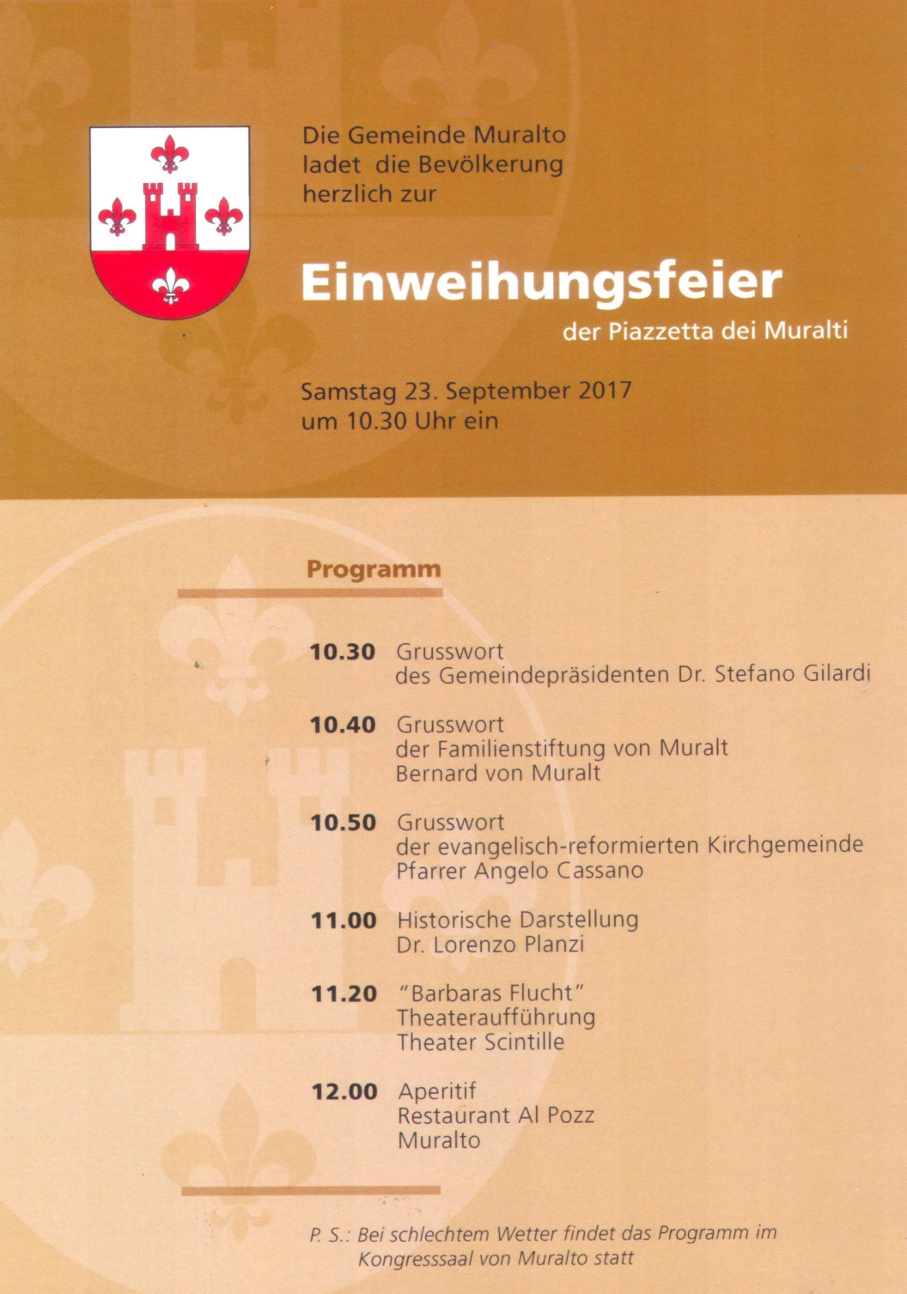

Slide 49
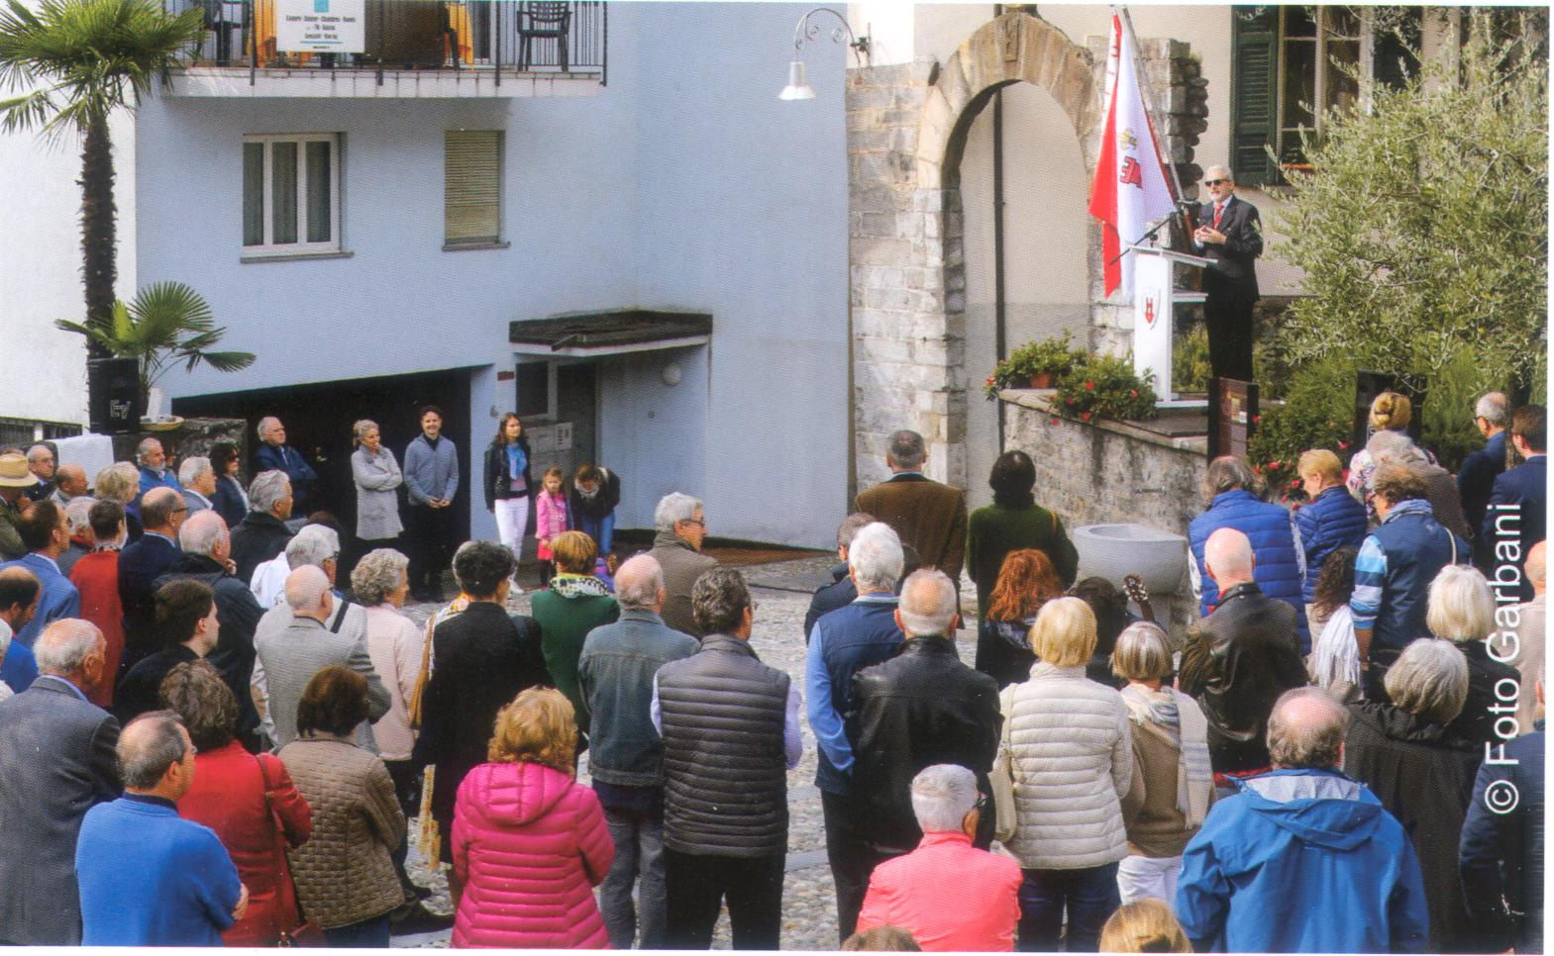
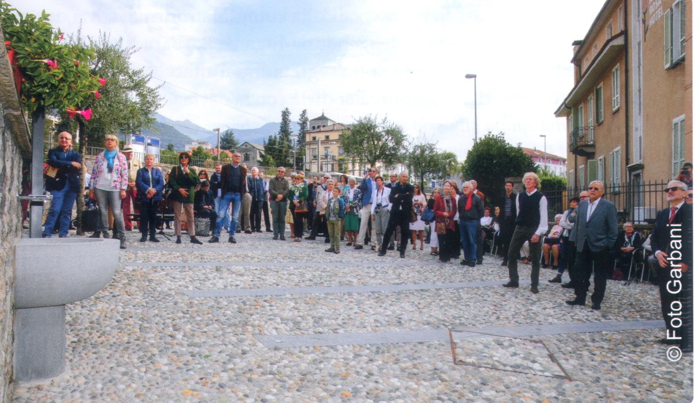
Angelo Cassano
Pastore
sabato 23 settembre 2017
La Piazzetta dei Muralti
sabato 23 settembre 2017

Slide 50
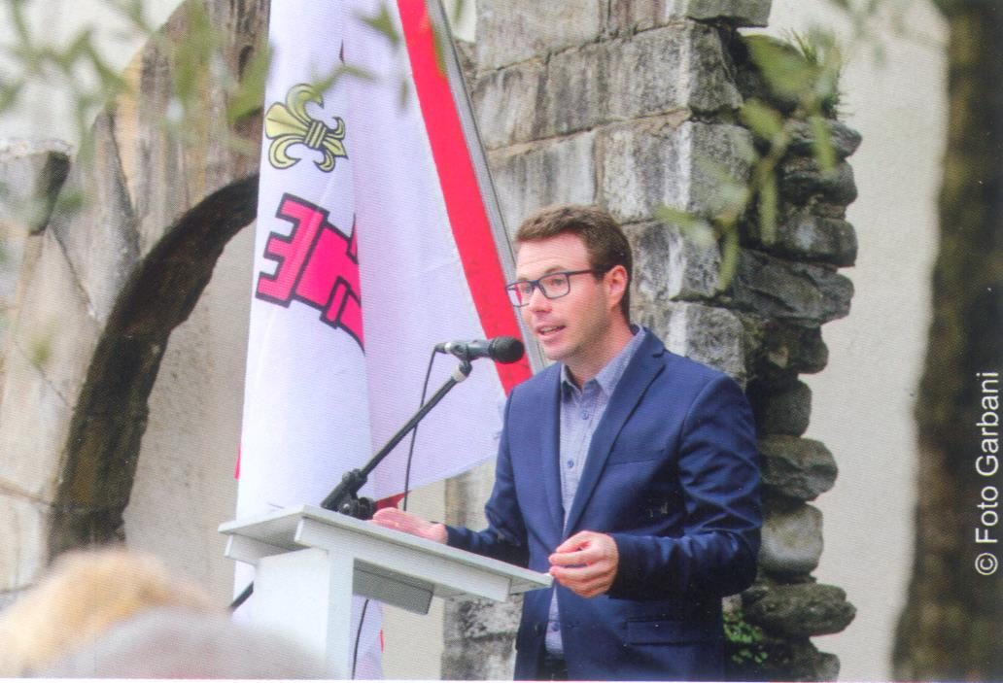
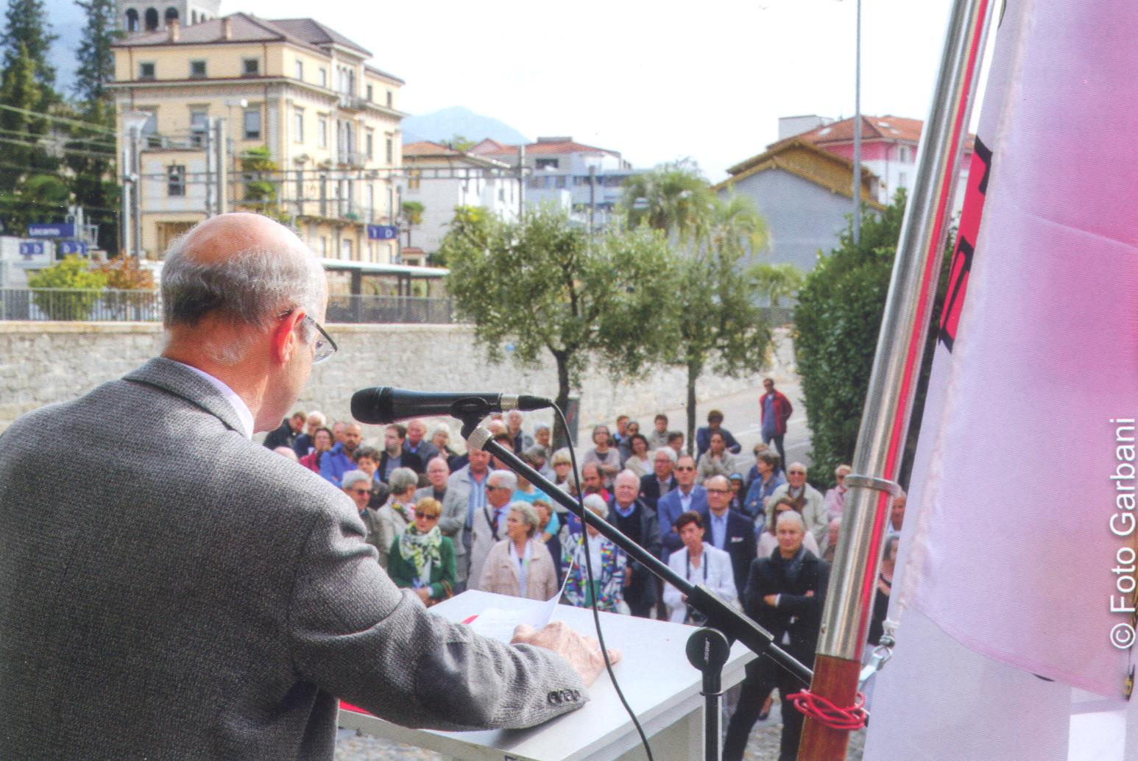
Lorenzo Planzi
storico
sabato 23 settembre 2017
Dr Stefano Gilardi
Sindaco di Muralto
sabato 23 settembre 2017

Slide 51


Slide 52
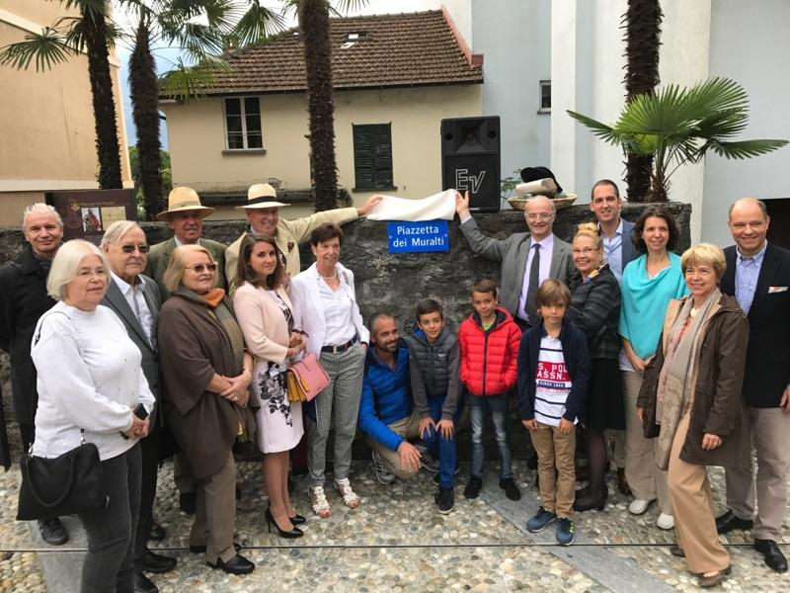
Links hinten: (unbekannt) Daniel Bernard
links vorne: Anne Meyer de Stadelhofen Jürgen Marie-Luise Margaux Jacqueline
unten: Martin Noë Loïc
rechts hinten: Stefano Gilardi (sindaco) Adrian Laurence v. Schulthess (v. Muralt) Olivier v. Schulthess
rechts vorne: Nicolas v. Schulthess Chantal v. Muralt Anna-Maria Sury (vice sindaco)

Slide 53
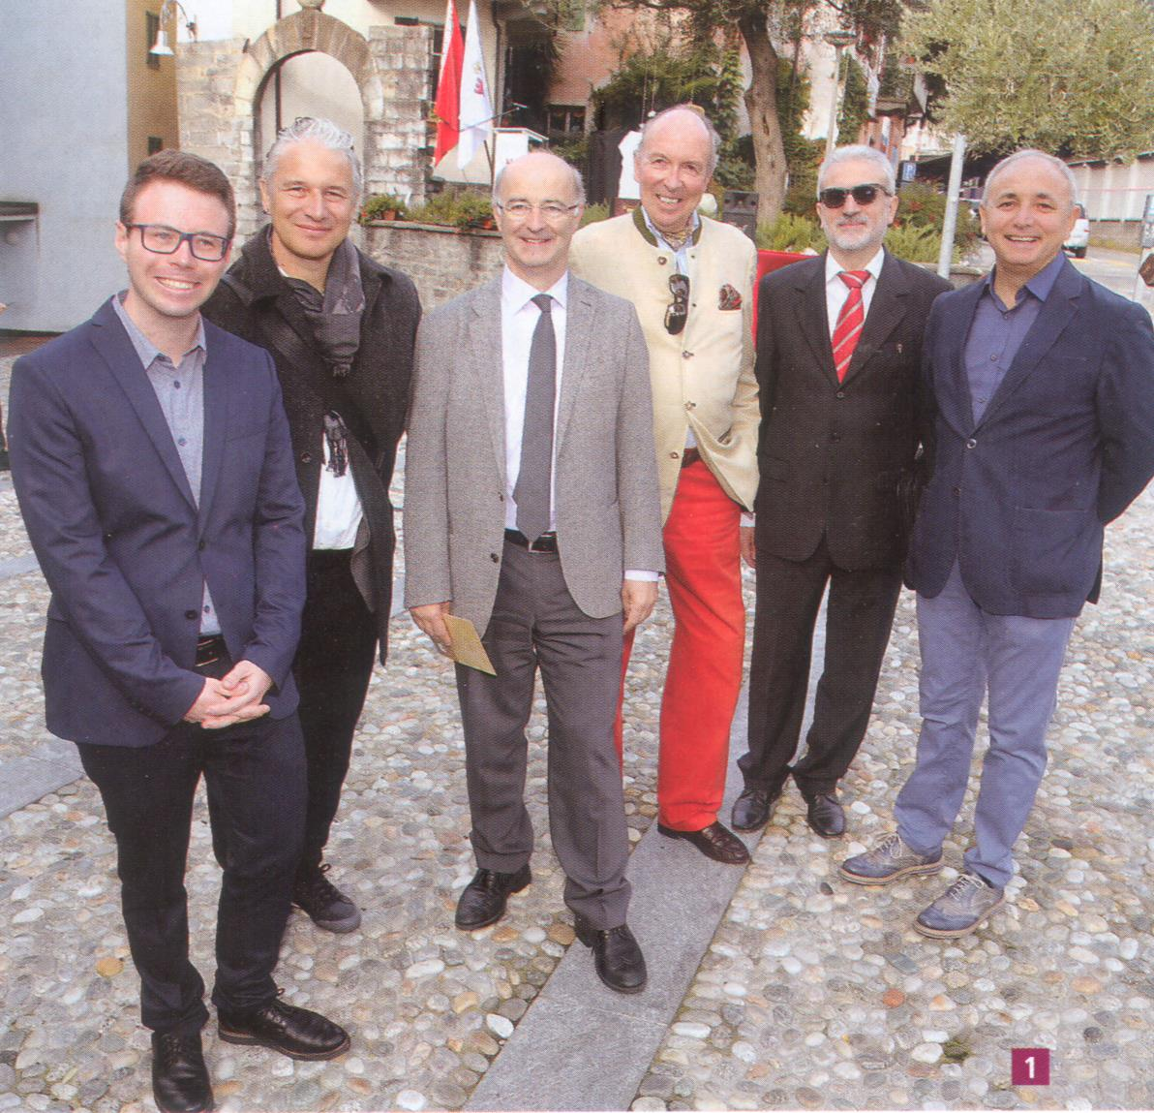
de gauche à droite
Lorenzo Planzi, Francesco Fornera, Stefano Gilardi,
Bernard von Muralt, Angelo Cassano, Leonardo Lampietro

Slide 54

reconstruction
immaginaire
Maurizio bataglia
Antico castello
dei muralti

Slide 55

Oppgnari poterit
Expugnari nequaquam
Bestürmen könntet ihr sie
Erstürmen nie

Slide 56

2017
Locarno
citTà europea della
riforma

Slide 58


